Slide 2
In deze presentatie:
Nieuwe accenten in de herwerking van de protocollen cognitief functioneren
Verwijzingen naar theoretische achtergrond
Overzicht zorgcontinuüm en theoretisch deel
Uitwerking HGD-traject met aandacht voor faire diagnostiek
Links naar materialen om doelgericht in te zetten tijdens je HGD-traject op www.prodiagnostiek.be en bijkomende bronnen

Slide 3
Op de site? Protocolpagina CZF
Protocol (volledig en opgeknipt)
Aanvullingen
Richtlijnen vanuit M-decreet
Tabellen wat en hoe onderzoeken
Aan de slag
Verwijzing naar materialendatabank
FAQ’s
Prodiabrief
Links
CHC-platform
Protocol Kwaliteitscentrum Diagnostiek
Artikels Caleidoscoop
Materialendatabank:
Bijlagen
Overzicht diagnostisch materiaal en diagnostische fiches
Presentaties
Beeldmateriaal
…

Slide 4
2 protocollen voor de prijs van 1?
Brede basiszorg en Verhoogde zorg
Theoretisch deel: Ontwikkeling cognitieve vaardigheden, definities intelligentie & brede cognitieve vaardigheden
Gemeenschappelijke bijlagen:
Cognitieve ontwikkelingstheorieën
CHC-model
Mindset
Effectief onderwijs
Faire diagnostiek van cognitief functioneren
Voor hele spectrum cognitief functioneren
Notes:
Een aantal stukken tekst zijn hetzelfde in Protocol cognitief sterk en zwak functioneren
Noot: Voor de 2 protocollen zijn er wel eigen PDF’s gemaakt voor fase 0 en fase 1 omdat de verwijzingen wel protocolspecifiek zijn
in onderwijs/CLB in feite aandacht nodig voor het hele spectrum van cognitief functioneren (van moeizaam tot zeer makkelijk)
term verwijst meer naar brede/ruime functioneren, zo ook knipoog naar ICF-CY (internationaal classificatiesysteem van functioneren dat we vanuit onderwijsregelgeving dienen te gebruiken voor de analyse van onderwijsbehoeften binnen HGD-traject)

Slide 5
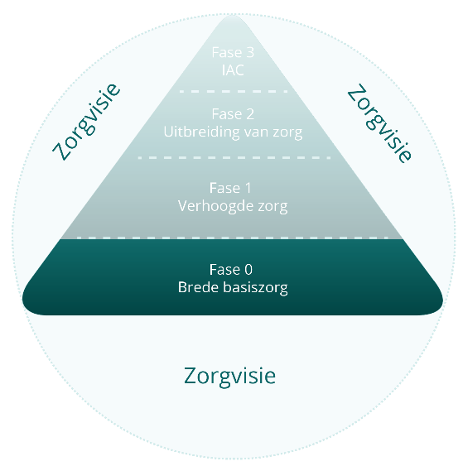
Cognitief functioneren in Brede basiszorg

Slide 6
Notes:
Klikken op afbeelding => tekst Brede basiszorg CZF

Slide 7
Brede basiszorg – Fase 0
Organisatie van het beleid op leerlingenbegeleiding
Vorming en ondersteuning van het schoolteam
Onthaal- en inschrijvingsbeleid
Zorgzaam handelen in de klas
Opvolgen van alle leerlingen
Betrekken van alle leerlingen
Samenwerken met ouders
Notes:
De zorg richt zich uiteraard op alle ontwikkelingsdomeinen.
Ter inspiratie voor scholen en CLB’s beschrijven we in de brede basiszorg aspecten van zorgzaam onderwijs en evidence-based methodieken en modellen (cf. ook Bijlage Effectief onderwijs).
scholen dienen bij het uitwerken van elementen rekening te houden met leerlingen op het hele spectrum van cognitief functioneren + vergelijkbare aandachtspunten voor CZF/CSF.
Gemakkelijk om onderwijs te richten op middenmoot en leerlingen in beide uiteinden te negeren maar het is net opdracht van onderwijs om ervoor te zorgen dat elke leerling tot leren komt! Leerlingen in beide uitersten van het spectrum verdienen aandacht om hen maximaal te ondersteunen in hun cognitieve ontwikkeling. leerkracht onderneemt hiervoor variatie/waaier aan initiatieven om bij te dragen aan het leerproces van alle leerlingen.

Slide 8
Beleid op leerlingenbegeleiding
Mogelijke richtvragen
Hoe kunnen we uitdagende maar realistische doelen stellen voor alle leerlingen?
Hoe creëren we een positieve, veilige, krachtige leeromgeving waarin leerlingen zich goed in hun vel voelen?
Welke manier van groeperen ondersteunt het leren van iedere leerling?
Welke expertise van het schoolteam kunnen we meer benutten of verder ontwikkelen om tegemoet te komen aan verschillen in cognitief functioneren?
Notes:
Het ontwikkelde beleid bestrijkt de vier begeleidingsdomeinen: onderwijsloopbaan, leren en studeren, psychisch en sociaal functioneren en preventieve gezondheidszorg.
Het beleid op de leerlingenbegeleiding van de school versterkt het schoolteam in de zorg voor alle leerlingen, ongeacht hun niveau van cognitief functioneren.
De zorg is erop gericht om leerlingen zoveel mogelijk op maat van de ontwikkeling van hun (schoolse) vaardigheden te begeleiden.
Voorbeelden van richtvragen op de slide om aan te geven dat aandachtspunten vergelijkbaar zijn voor CSF en CZF.
Bij beantwoorden van vragen wel rekening houden met hele spectrum!!

Slide 9
Zorgzaam handelen in de klas
Mogelijke reflectievragen
Hoe kan ik mijn lessen op een haalbare manier afstemmen op de gemeenschappelijke en individuele onderwijsbehoeften van de leerlingen in mijn klas?
Op welke manier gebruik ik voorkennis, achtergrond, voorkeuren voor leeractiviteiten, interesses van leerlingen in hun leerproces?
Hoeveel tijd wil ik tijdens mijn lessen besteden aan de ontwikkeling van sociale en praktische vaardigheden, naast de ontwikkeling van schoolse vaardigheden?
Hoe kan ik zowel moeizaam als gemakkelijk lerende leerlingen autonoom motiveren en gemotiveerd houden voor het schoolwerk?

Slide 10
Aandacht voor effectief onderwijs
Brede basiszorg: de leerkracht centraal
creëert via goed klasmanagement
positieve, veilige en krachtige leeromgeving
afgestemd op behoeften van alle leerlingen
Enkele evidence-based strategieën om het schools leren van cognitief zwakke tot sterke leerlingen te bevorderen
Bijvoorbeeld coöperatief leren, peer-tutoring, formatieve toetsing en feedback, zelfregulerend leren, e.a.
Vooral gebaseerd op het werk van David Mitchell
Zie Bijlage Effectief onderwijs
Notes:
Doorheen de hele Brede basiszorg (en de rest van het zorgcontinuüm) hebben we – meer dan in de vorige protocollen – oog voor de (wetenschappelijk aangetoonde) effectiviteit van maatregelen.
Dankzij kennis van effectieve onderwijsstrategieën kunnen alle onderwijsprofessionals bijgevolg een bijdrage leveren aan het leerproces van leerlingen en een verbetering van de kwaliteit van het onderwijs.
In de brede basiszorg staat de leerkracht centraal. Via een goed klasmanagement creëert de leerkracht een positieve, veilige en krachtige leeromgeving die de diversiteit op school en in de klas benut, afgestemd is op de onderwijs- en opvoedingsbehoeften van elke leerling, ervoor zorgt dat alle leerlingen actief deelnemen aan de lessen en activiteiten, en het leerrendement bij alle leerlingen verhoogt.

Slide 11
Leerling en ouders doorheen zorgcontinuüm – F0
Organisatie van het beleid op leerlingenbegeleiding: “Hoe creëren we tijd en ruimte voor gesprekken met leerlingen, collega’s en ouders los van rapporten en evaluaties?”
Onthaal- en inschrijvingsbeleid: “belang en meerwaarde informatie en ervaring van ouders en leerling …”
Samenwerken met ouders: “School, leerling en ouders stemmen hun wederzijdse verwachtingen op elkaar af, met respect voor elkaars standpunten en rollen.”
Notes:
Een ander aspect dat sterker in de verf wordt gezet in deze herwerkte protocollen is de rol van ouders en leerlingen
Bij herwerking van het Algemeen Diagnostisch Protocol hebben we er extra aandacht aan besteed om de rol van de cliënt zo actief mogelijk te formuleren als vertaling van het belang van het constructief samenwerken. In de protocollen cognitief functioneren gaan we op dat elan verder.
Bijvoorbeeld (geen volledige oplijsting)
Bij inschrijving: explicieter aangegeven dat het belangrijk is om informatie waarover ouders en leerling zelf beschikken te bevragen (bv. vragen naar opvallende sterktes/zwaktes)
Samenwerking met ouders: Samenwerken gaat over het samen verantwoordelijk zijn voor het schoolsucces van leerlingen. Het gaat verder dan het elkaar informeren. Door in te zetten op het constructief samenwerken met ouders versterkt de school de ouderbetrokkenheid en ander onderwijsondersteunend gedrag.
Noot:
=> hier aandacht voor wat anders is tov ADP (wijzigingen nog meer opvallend als je vergelijkt met de vorige protocollen, bv. daar nog ‘communicatie met ouders’ ipv ‘samenwerken met ouders’)
=> als hier staat ‘leerling en ouders’ bedoelen we leerling, ouders als cliënt uiteraard in samenwerking met alle andere partners (school, CLB en ev. externe partners)

Slide 12
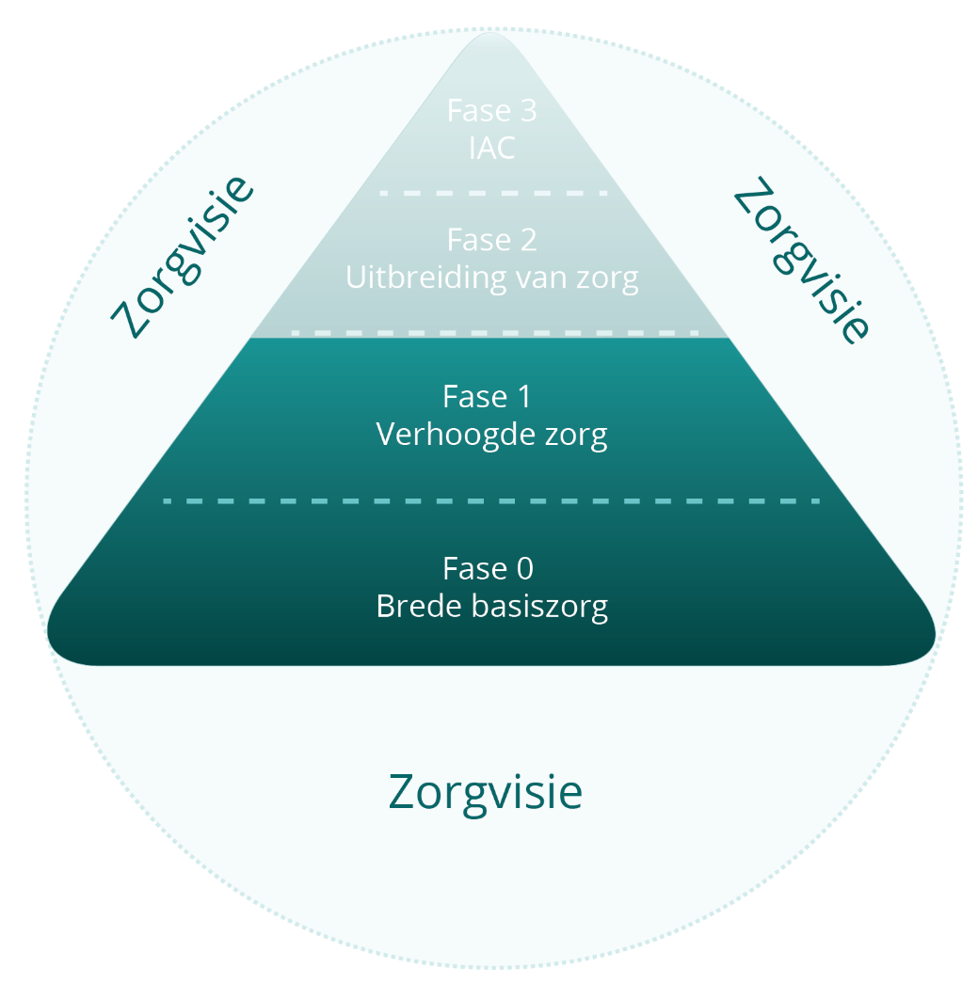
Cognitief functioneren in Verhoogde zorg

Slide 13
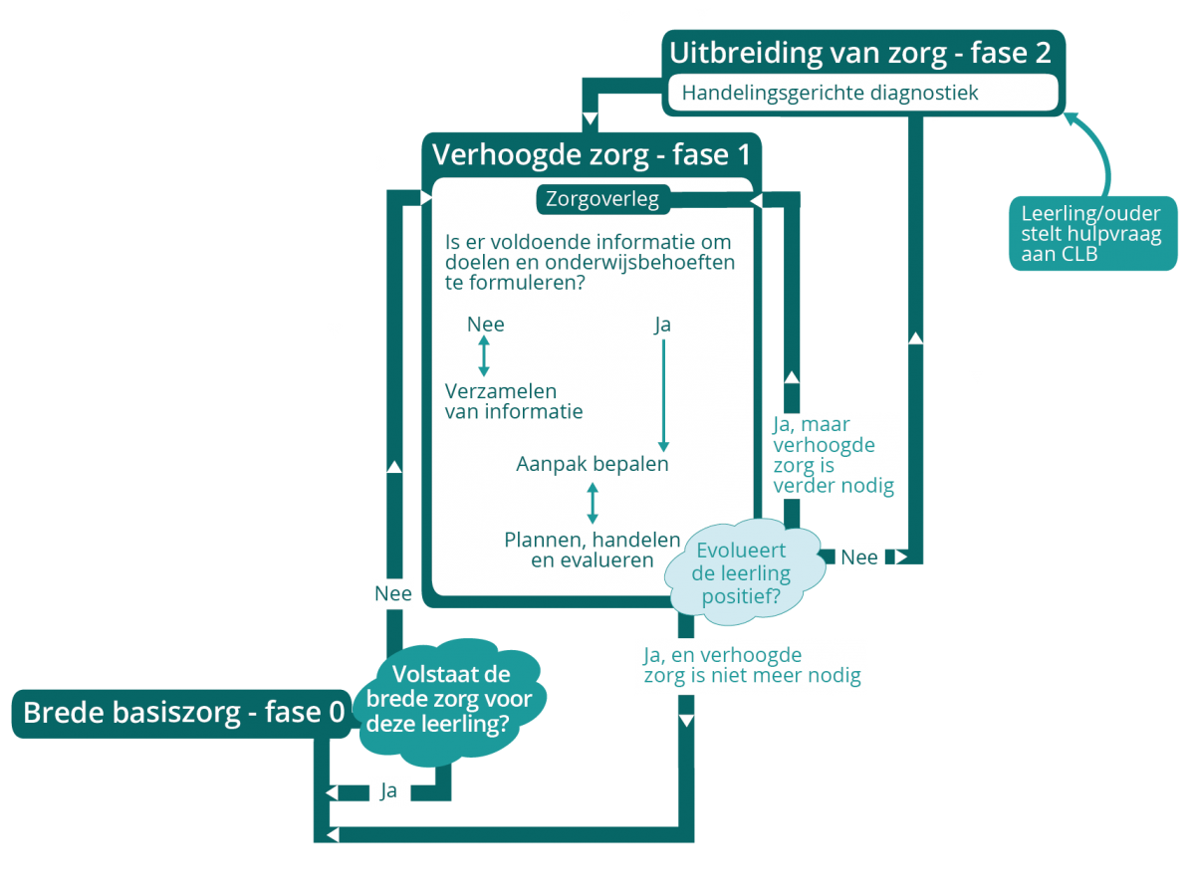
Notes:
Klikken op afbeelding => tekst Verhoogde zorg CZF

Slide 14
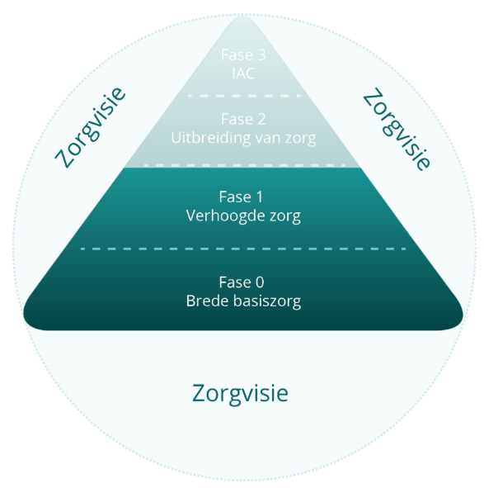
Verhoogde zorg – Fase 1
Zorgoverleg
Verzamelen van informatie
Gesprekken met leerkrachten
Gesprekken met leerlingen
Gesprekken met ouders
Observatie
Nagaan van effecten van aanpassingen
Leerlingvolgsysteem: niveau bepalen
Onderwijs-, opvoedings- en ondersteuningsbehoeften en aanpak bepalen
Plannen, handelen en evalueren
Notes:
Ook in fase 1 zijn er voorbeelden te vinden van gemeenschappelijke vragen/aandachtspunten voor CSF/CZF (en ook ruimer voor andere protocollen).
in eerste instantie van belang om leerlingen te signaleren op het zorgoverleg!
Specifiek aandacht voor de verschillende manieren waarop het zorgteam informatie kan verzamelen om zicht te krijgen op de onderwijs- of opvoedingsbehoeften van de leerling(engroep)
vervolgens meer gepaste aanpak uitwerken om verdere ontwikkeling en participatie van een of meerdere leerlingen te bevorderen
CLB (en PBD) treedt op als coach!!
= consultatieve leerlingenbegeleiding!?
=> aandacht vestigen op hele spectrum van cognitief functioneren

Slide 15
Gesprekken met leerkrachten/ouders
Voorbeeldvragen
Wat gaat er goed en wat loopt er moeilijk in de klas of thuis?
Hoe presteert de leerling / uw kind op verschillende leergebieden/vakken?
Sinds wanneer merk je dat de leerling / uw kind minder gemotiveerd is?
Wat werkte bij eerdere interventies? Wat zou kunnen helpen?
Notes:
CLB (en PBD) treedt op als coach!!
= consultatieve leerlingenbegeleiding!?

Slide 16
Gesprekken met leerlingen
Niet tegen of over maar met leerlingen praten!
Positieve invloed door leerlingen actief te betrekken bij hun leerproces en respect te tonen voor hun inbreng en mening
Ondanks inspanningen weinig leervorderingen
regelmatig gesprekken tussen leerkracht – leerling
nadruk leggen op kwaliteiten en wat goed gaat
aandacht besteden aan structuur, duidelijkheid, afspraken en concrete lijnen
Evt. visuele ondersteuning en concrete taal
Notes:
Belang van praten met leerlingen, zowel (zeer) sterke als (zeer) zwakke leerlingen, wordt nog te vaak vergeten.
Met name bij het opstellen van doelen en het uitwerken van manieren om die doelen te bereiken, is de inbreng van leerlingen cruciaal voor hun motivatie.

Slide 17
Observatie
Kleuters: observatie = hét onderzoeksmiddel
Kindvolgsysteem
Materialen: Groeiboek, Kleuters met extra zorg, beschrijving van typische ontwikkeling
In welke situatie?
Situatie met versus zonder probleemgedrag
Interactioneel: gedrag hangt samen met
Manier van lesgeven en afstemming op wat leerling nodig heeft
Interacties in de klas en reacties van medeleerlingen
Notes:
Observatie door leerkracht zelf, zorgcoördinator/leerlingenbegeleider of andere collega
Belangrijk om meteen in fase 1 al verschillende onderzoeksmethoden in te zetten om informatie te verzamelen

Slide 18
Nagaan van effecten van aanpassingen
Voorbeeldvragen
Zorgt de aangepaste leer- en oefenstof voor een verhoogde motivatie en interesse in schoolwerk bij deze leerling?
Zorgt de procesgerichte feedback van de leerkracht en ouders voor meer leerplezier bij de leerling?
Helpt het gebruik van een stappenplan de leerling bij het maken van complexe oefeningen?
Notes:
Als dit in fase 1 gebeurt, kan onderwijs al aan onderwijsbehoeften van heel wat leerlingen tegemoetkomen!

Slide 19
Plannen, handelen en evalueren
Maatregelen toepassen
tijdens lesmomenten
al dan niet bij evalueren van leervorderingen
Evaluatie van maatregelen
gewenste effect en afbouwen
gewenste effect en behouden (evt. opnemen in brede basiszorg)
onvoldoende effect => bijsturen en evt. overstap naar Fase 2

Slide 20
Leerling en ouders doorheen zorgcontinuüm – F1
Gesprekken met ouders: “… samen doelen, onderwijs- en opvoedingsbehoeften en een geschikte aanpak bepalen … Als een kind thuis anders functioneert, nadenken over oorzaken”
Onderwijs-, opvoedings- en ondersteuningsbehoeften en aanpak bepalen: “...zorgteam houdt rekening met … motivatie en verwachtingen van de leerling en zijn/haar ouders …”
Notes:
Gesprekken met ouders: In een gesprek met ouders bevraagt een (zorg)leerkracht aanvullende informatie om samen doelen, onderwijs- en opvoedingsbehoeften en een geschikte aanpak te bepalen. Het beeld van de ouders over hun kind samenleggen met het beeld van het schoolteam over de leerling zorgt voor een beter zicht op zijn functioneren en op zijn onderwijs- en opvoedingsbehoeften. Als een kind thuis anders functioneert dan op school, kan nadenken over de oorzaken hiervan bijdragen tot een beter afgestemde aanpak, zowel thuis als op school. Indien ouders thuis een succesvolle aanpak hebben voor bepaalde moeilijkheden, is dit zeer waardevolle informatie voor de school.
Onderwijs-, opvoedings- en ondersteuningsbehoeften en aanpak bepalen: Bij het bepalen van de aanpak houdt het zorgteam rekening met een aantal factoren zoals de hulpvraag van de leerling, de motivatie en verwachtingen van de leerling en zijn/haar ouders, het socio-emotioneel functioneren van de leerling, informatie over eerdere remediëring en contextfactoren waaronder de ondersteuningsbehoeften van leerkrachten en ouders om de aanpak te realiseren.

Slide 21
Mogelijke maatregelen bij cognitief zwak functioneren
Verder bouwend op en aanvullend bij brede basiszorg
Stimuleren en differentiëren
Remediëren
Compenseren
Dispenseren
Heterogeniteit van doelgroep
Gebaseerd op cognitieve ontwikkeling
Zone van naaste ontwikkeling
Zie Bijlage Mogelijke maatregelen bij CZF
Notes:
Gezien de heterogeniteit van de doelgroep houdt men bij de keuze van de leer- en ontwikkelingsdoelen steeds rekening met de mogelijkheden en de beperkingen van de leerling, zijn individuele interesses, zijn leefwereld en onderwijsloopbaanperspectief.
Vanuit een aantal belangrijke principes over de cognitieve ontwikkeling en de ontwikkeling van adaptieve vaardigheden wordt een aantal bruikbare strategieën en materialen aangehaald. De leerkracht zet extra differentiërende maatregelen in en stimuleert zo elke leerling binnen zijn zone van naaste ontwikkeling

Slide 22
Waar vind ik meer info of inspiratie?
Literatuur:
Pameijer, N., Denys, A., Timbremont, B., & Van de Veire, H. (2018). Handelingsgericht werken. Samenwerken aan schoolsucces. Vlaamse editie. Leuven: Acco.
Hattie, J. (2013). Leren zichtbaar maken: Nederlandse vertaling van Visible learning for teachers. Sint-Niklaas: Abimo
Algemeen diagnostisch protocol + Bijlagen Gesprekken met de leerling / ouders en leerkrachten + Bijlage Observeren
Hulpmiddelen
http://www.differentiatieinonderwijs.be/klas
http://www.watikwil.be/
Doelen en vaardigheden voor ontwikkeling

Slide 23
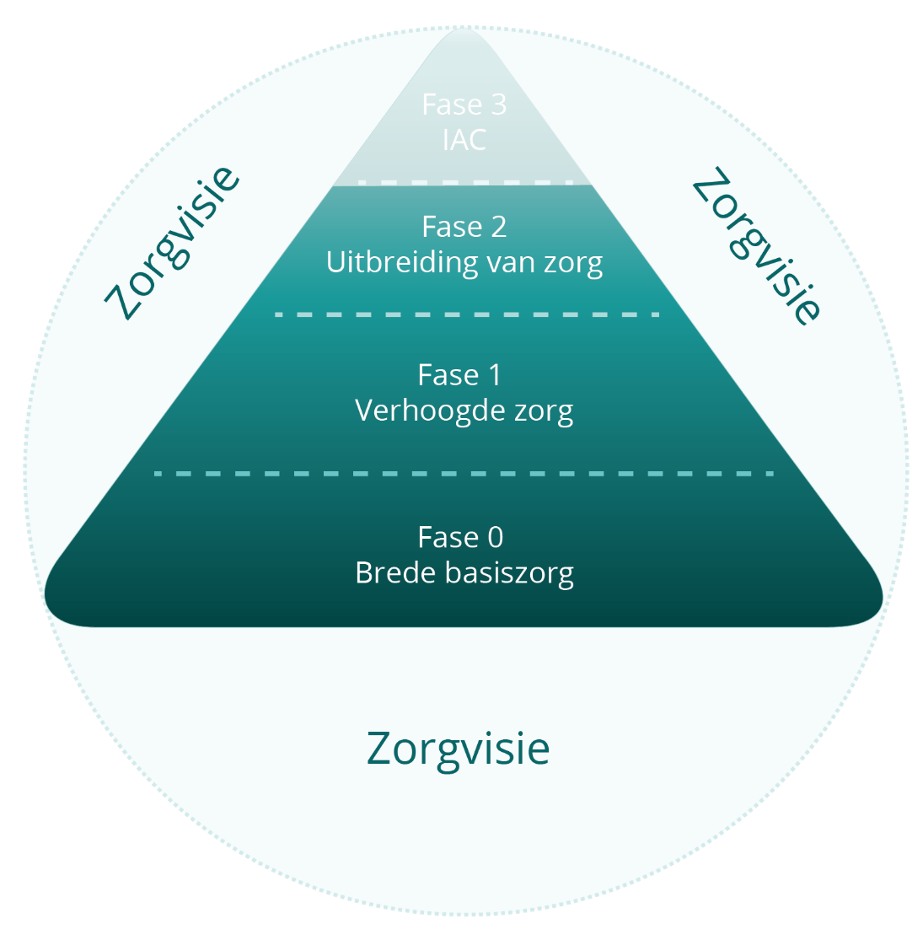
HGD bij leerlingen die cognitief zwak functioneren
Notes:
Het meest uitgewerkte stuk in het protocol, is het HGD-traject waar CLB-medewerker/team aan de knoppen zit, de regie heeft.

Slide 24
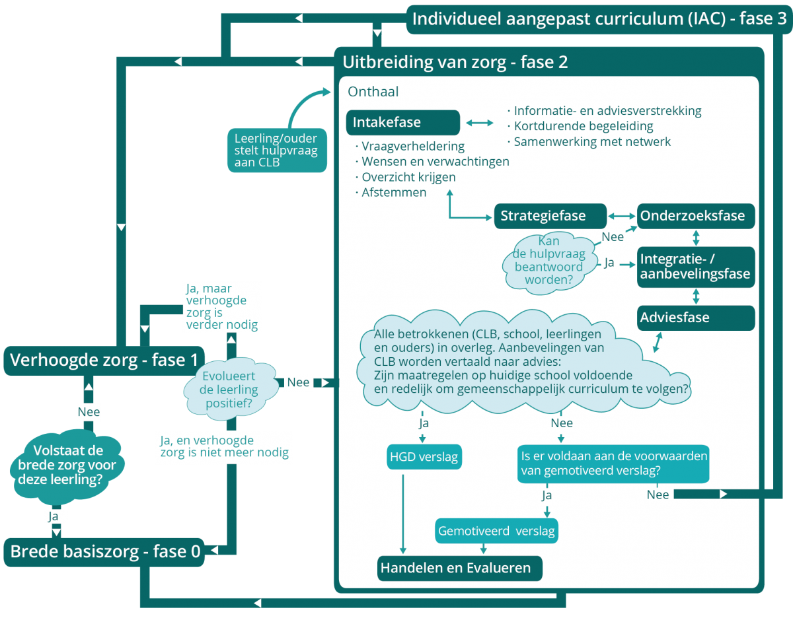
Notes:
Klikken op afbeelding => F2 Protocol CZF

Slide 25
Protocol Verstandelijke beperking (2011)
Protocol Cognitief zwak functioneren (2019)
Vooral categoriale classificatie
Focus op kindkenmerken
Strikte cut-off scores voor verstandelijke beperking en ernstbepaling (criterium IQ en sociaal aanpassingsgedrag)
Zwakbegaafdheid (enkel IQ-criterium)
Dimensionele en categoriale classificatie
Cognitief zwak functioneren
Verstandelijke beperking met ernstbepaling o.b.v. adaptief gedrag (DSM-5)
Globale ontwikkelingsachterstand (< 5 jaar, DSM-5)

Slide 26
Illustraties diversiteit in cognitief zwak functioneren
In een gezin
Films met personage verstandelijke beperking
I am Sam
Le huitième jour
What’s eating Gilbert Grape
Tytgat Chocolat
Pauline en Paulette
Forrest Gump

Slide 27
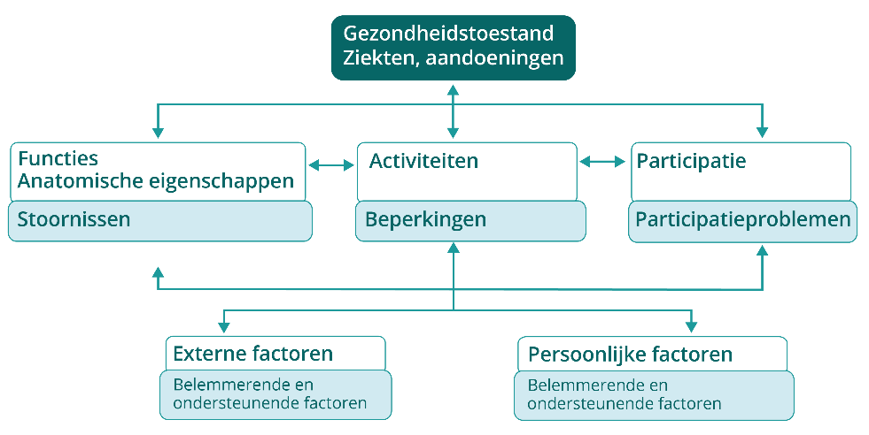
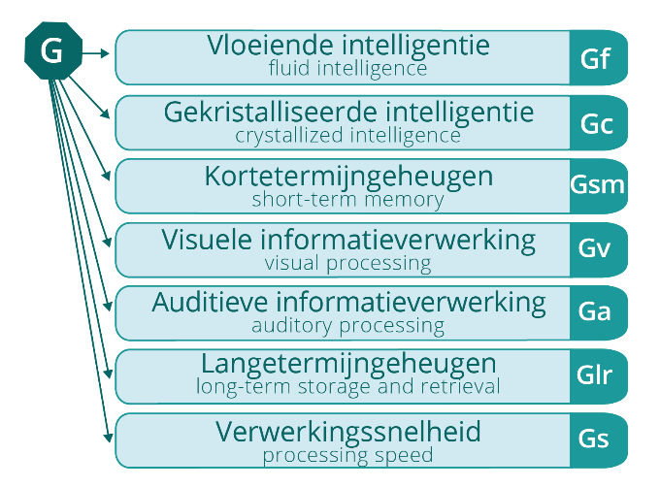
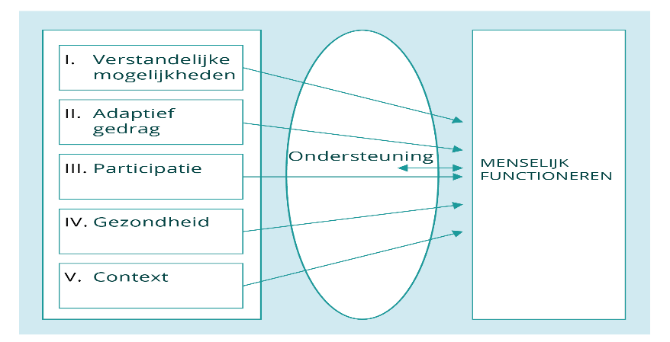
CZF- Dimensionele classificatie
Wat onderzoeken? | ICF-CY (niet-limitatief)
Brede cognitieve vaardigheden | Functies (mentale functies)
Adaptief gedrag – Participatie | Activiteiten & Participatie
Gezondheid | Functies Anatomische Eig.
Context | Externe factoren Persoonlijke factoren
Notes:
Verstandelijke beperking is een beschrijvende term die een bepaalde wijze van functioneren van een leerling in zijn dagelijkse leefsituatie aanduidt. Dat functioneren vindt steeds plaats in een interactie tussen de leerling en zijn omgeving. Aangepaste en voldoende ondersteuning vanuit de omgeving beïnvloedt het functioneren van de leerling positief. ICF-CY biedt een kader om dit samenspel van componenten, van leerling en omgeving, in kaart te brengen.

Slide 28
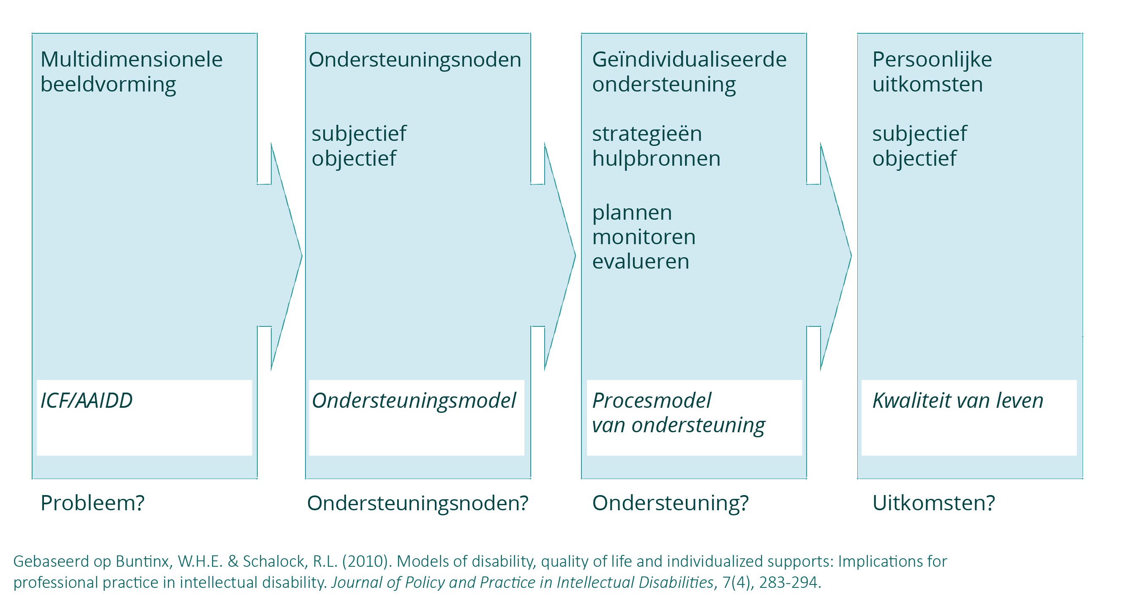
Notes:
Buntinx et al. (2010) geeft ook het procesmatige en het doelmatige van diagnostiek naar begeleiding aan.

Slide 29
Kwaliteit van leven (naar Schalock, zie Bijlage)
Onafhankelijkheid | Persoonlijke ontwikkeling
 | Zelfbepaling
Sociale participatie | Sociale relaties
 | Maatschappelijke participatie
 | Rechten
Welbevinden | Emotioneel welbevinden
 | Fysiek welbevinden
 | Materieel welbevinden
Notes:
In het protocol kiezen we voor de indeling van Schalock in 3 factoren (onafhankelijkheid, sociale participatie en welbevinden). Deze factoren worden verder opgeplitst in 8 domeinen. Die domeinen worden geconcretiseerd met indicatoren.
Belangrijk bij het zicht krijgen op de domeinen: indicatoren laten inschatten zowel door de persoon zelf als door omgeving (combinatie van subjectieve en meer objectieve beeldvorming)
Een mogelijke opdracht aansluitend bij deze slide: tabel met indicatoren (zie Bijlage) erbij nemen en inschatting proberen maken voor verschillende factoren bv. in eigen leven, voor een casus

Slide 30
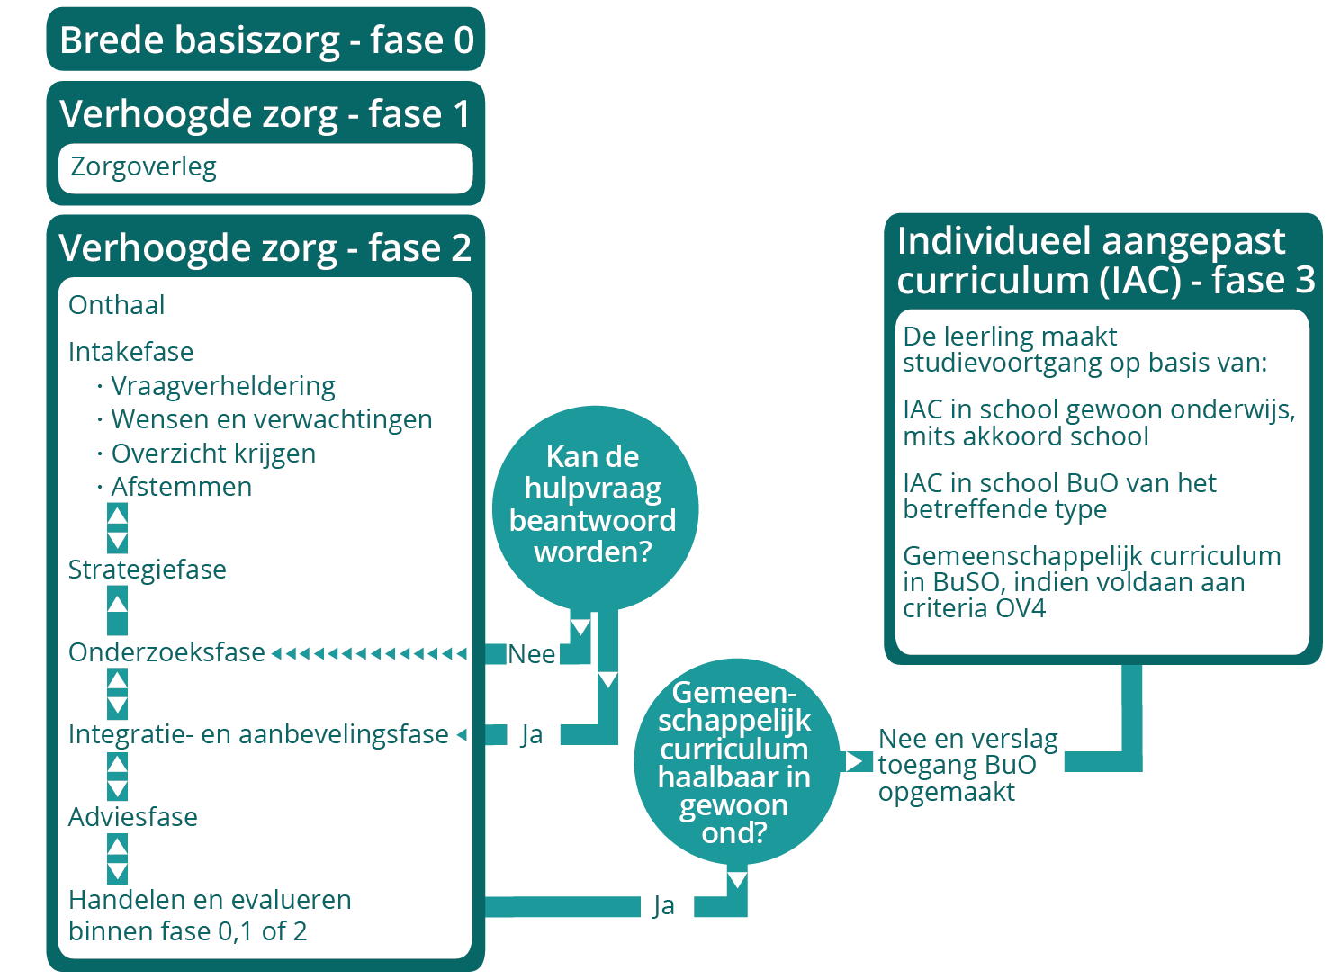
Notes:
Het doorlopen van een HGD-traject gebeurt kort als het kan, uitgebreid als het moet.
Wel essentieel om het denkproces van het HGD-traject te doorlopen.
De vraag naar GV/V komt op het einde van het HGD-traject.

Slide 31
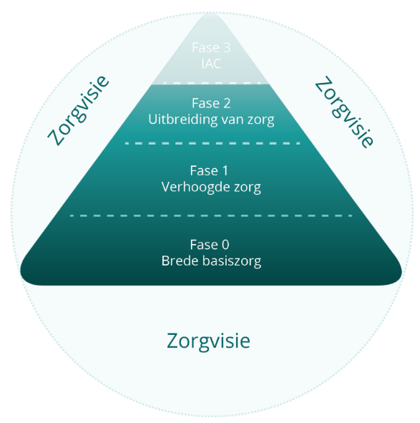
Leerling en ouders doorheen zorgcontinuüm – F2
Intake, afstemmen: wanneer ouders al beroep deden op externe partners, in samenspraak met ouders doelgericht inzetten van deze expertise in het HGD-traject
Voorbeeldvragen voor ouders en leerling in intake en onderzoeksfase
Bij voorbeelden vanuit doelen en onderwijsbehoeften leerling ook ondersteuningsbehoeften leerkrachten en ouders
Notes:
Ook in F2 is bij de herwerking nagegaan hoe de rol van leerling en ouders meer in de verf kon worden gezet.
F2: ouders en leerling werden al vaak en expliciet vermeld, het gaat minder om aanvullingen, maar eerder om het scherper formuleren van de mogelijk actieve rol van leerling en ouders
=> We geven hier enkele voorbeelden, geen volledige oplijsting
Intake, 1,4 afstemmen: Soms doen ouders in hun zoektocht naar gepaste hulp een beroep op externe partners. In samenspraak met ouders kan het CLB-team gebruikmaken van deze input om in samenwerking een of meerdere hypotheses te checken. Ouders kunnen bijvoorbeeld veel vertrouwen hebben in een bepaalde hulpverlener of een dienst die zich specialiseert in de diagnostiek bij en/of begeleiding van leerlingen met ontwikkelingsproblemen. De CLB-medewerker gaat dan samen met de ouders en de externe partner na hoe deze expertise op een doelgerichte manier ingezet kan worden in het HGD-traject.

Slide 32
Faire diagnostiek doorheen HGD-traject
INTAKEFASE STRATEGIEFASE | Vertrouwensrelatie creëren Positief kader opbouwen Voldoende informatie verzamelen (SES en migratie) Eigen waarden en (voor-)oordelen onder controle
ONDERZOEKSFASE | Breed kijken Storende factoren voorkomen Juist interpreteren
INTEGRATIE- & AANBEVELINGSFASE ADVIESFASE | Gepast indiceren Respectvol adviseren Bij de interventie: geloven in de veranderbaarheid!
Notes:
In Prodia-protocollen is Faire diagnostiek een van de denkkaders.
Voor Protocol CZF is er een
Bijlage rond IQ (ook voor CSF)
Bijlage rond adaptief gedrag, daarin aandachtspunten doorheen HGD-traject. In de volgende slides wordt deze bijlage verwerkt in de slides. Slides met aandachtspunten zijn voorzien van het logo van de Netoverstijgende WG Faire Diagnostiek

Slide 33
Notes:
Structuur van Uitbreiding van zorg is gebaseerd op de fasen van het HGD-traject

Slide 34
Hulpvraag stuurt je traject
Bij HGD nadruk op indicering, maar…
Vragen naar advies
Komt Basile in aanmerking voor (gemotiveerd) verslag?
Blijft het gemeenschappelijk curriculum haalbaar voor Basile binnen deze school?
Verrijken met vragen naar verandering
Wat kan ervoor zorgen dat Basile blijft deelnemen aan het klasgebeuren?
Hoe kan Basile op zijn tempo verder evolueren in de leerstof?
Notes:
Bv. ouders komen met vraag ‘kan er ondersteuning zijn?’ en waarbij je merkt dat ouders denken dat voor extra (verhoogde) zorg op school, er een gemotiveerd verslag (en ondersteuning) nodig is

Slide 35
Intakefase – culturele bagage gezin?
Vertrouwensrelatie en positieve/constructieve samenwerking: ouders belangrijke informant om breed informatie te verzamelen over functioneren leerling en hun verwachtingen t.a.v. schools leren
Verschil thuiscultuur en schoolcultuur?
Naarmate de culturele oriëntatie van het gezin verder afwijkt van de gastcultuur (meer behoud, minder aanpassing), wordt gebruik normen gebaseerd op onderzoek onder leden van de meerderheidscultuur problematischer
Notes:
Intakefase is belangrijk i.k.v. opbouwen van een vertrouwensrelatie. Het opbouwen daarvan vergt extra inspanningen en tijd. Het is cruciaal om mogelijke storende factoren in kaart te kunnen brengen en om een goed zicht te krijgen op het functioneren van leerlingen in verschillende contexten en op hun eigen verwachtingen ten aanzien van het schoolse leren.
Hoe dichter we de cultuur zien bij de onze, hoe meer we onterecht veronderstellen dat die gelijkloopt. Hoe verder we de thuiscultuur zien van onze eigen culturele achtergrond, hoe meer we onterecht veronderstellen dat die verschilt.

Slide 36
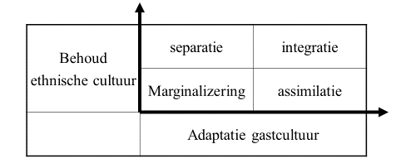
Intakefase – culturele bagage gezin?
Notes:
Acculturatiemodel van Berry
Https://nl.wikipedia.org/wiki/Acculturatie
Gentse Acculturatieschaal: enkel voor Turkse/Marokkaanse leerlingen
Uit onderzoek blijkt dat hoe meer behoud etnische cultuur en minder adaptatie aan gastcultuur, hoe problematischer het gebruik van (Vlaamse) normen (zie bijlage faire diagnostiek van cognitief functioneren)

Slide 37
Intakefase – culturele bagage gezin?
Mogelijke vragen
Wat doen ouders om onderwijs van hun kind te ondersteunen: betrokkenheid bij het onderwijs, supervisie, verwachtingen… ?
Wie zijn de belangrijkste opvoedingsfiguren?
Waaruit bestaat vrijetijdsbesteding van het kind / de jongere?
Welke talen worden gesproken tussen ouders / ouders-kinderen / kinderen?
Hoe divers zijn sociale contacten gezin? Binnen de herkomstcultuur? Binnen de gastcultuur?
…
Gesprek, huisbezoek, samenwerking met interculturele bemiddelaars of ervaringsdeskundigen…
Notes:
Verzamelen en interpreteren van aanvullende informatie vergt voeling met en kennis van specifieke cultuur.
Mogelijk interculturele bemiddelaars of ervaringsdeskundigen in de armoede inschakelen
MAAR geen voorwaarde voor gesprek: voorkennis kan ook in de weg staan om eigen ervaringen en persoonlijke betekenisgeving van de cliënt te horen.
Bewust zijn van verschillende mogelijke opvattingen, gewoonten, waarden en normen
Actief luisteren naar het verhaal van deze ouders en deze leerling binnen deze situatie of context
Enkele mogelijke vragen zijn: (noot, nooit volledig, vragen in protocol afgestemd met WG Faire diagnostiek)
Hoe lang is het gezin al in België?
Welke taal wordt er gesproken tussen de ouders, tussen de ouders en de kinderen, tussen de kinderen?
Hoe volgt het gezin de actualiteit? In welke taal? Uit welke landen?
Begrijpt het kind de ouders wanneer ze in hun moedertaal spreken? Kan het kind gemakkelijk iets vertellen in die taal?
Hoe divers zijn de sociale contacten van het gezin? Binnen de herkomstcultuur? Binnen de gastcultuur?
Aan welke culturele tradities of feesten neemt het gezin deel?
In welke mate worden de kinderen aangemoedigd om deel te nemen aan activiteiten binnen de gastcultuur?
Wat zijn de omstandigheden waarin het kind opgroeit?
Hoe verlopen opvoedingstaken als de ontwikkeling stimuleren, emotionele steun geven, structuur bieden, grenzen stellen, straffen en belonen… ?
Wat doen de ouders om het onderwijs van hun kind te ondersteunen: betrokkenheid bij het onderwijs, supervisie, verwachtingen… ?
Welke opvoedingsprincipes vindt het gezin belangrijk?
Wie zijn de belangrijkste opvoedingsfiguren?
Waaruit bestaat de vrijetijdsbesteding van het kind of de jongere? Gaat hij naar de jeugdbeweging, naar onderwijsondersteunende initiatieven in de buurt, andere organisaties…?
…
Voor gezinnen met een Turkse of Marokkaanse achtergrond kan je gebruik maken van de Gentse Acculturatieschaal. Naast een gesprek met ouders en leerlingen kan ook een huisbezoek relevante informatie opleveren over de leefsituatie van het gezin.

Slide 38
Waar in het protocol en op de site?
Intakefase CZF: voorbeeldvragen
Materialen netoverstijgende Werkgroep Faire diagnostiek
Cultural Formulation Interview
Bij Turks/Marokkaans gezin Gentse Acculturatieschaal (GACS)
…

Slide 40
Wat moeten we nog weten? Hypothesen en onderzoeksvragen?
Voldoende brede informatie over gezinscontext?
Bij formuleren hypothesen voor leerlingen uit kansengroepen extra opletten voor denkfouten door eigen opvattingen-vooroordelen-verwachtingen onder controle te houden.
Need to know afwegen met Als … Dan …
Notes:
In intake ben je vanuit faire diagnostiek bij leerlingen uit kansengroepen al extra alert voor functioneren gezin en mogelijke impact op het functioneren van de leerling
In strategiefase ga je ook die informatie kritisch bekijken: weet ik voldoende om verder te kunnen (noot: hier ook need to know versus nice to know, ook niet te ver gaan, niet de bedoeling dat dit je verder traject verlamt).
Belang van reflectie (multidisciplinaire attitude)

Slide 41
Denkfouten?
Lagere verwachtingen stellen voor adaptief gedrag omdat je vooral in contact komt met zwakker functionerende leerlingen.
Alle gedrag en problemen kaderen binnen verstandelijke beperking en daarbij rol van context en voorgeschiedenis uit oog verliezen.
Leerling die heel sterk ondersteunende omgeving heeft, hoger inschatten naar mogelijkheden.
…
Notes:
Zie voor meer info: Bijlage Klinisch oordeel
Een mogelijke opdracht aansluitend bij deze slide: Wat zijn mogelijke of voor de hand liggende denkfouten of valkuilen?

Slide 42
Bijvoorbeeld
Onderkennende hypothese: Haroun heeft een verstandelijke beperking. (classificerend)
Onderzoeksvraag: Heeft Haroun significante beperkingen in het intellectueel functioneren? (intelligentiecriterium)
Onderzoeksvraag: Heeft Haroun significante beperkingen in het adaptief gedrag? (criterium adaptief gedrag)
Onderzoeksvraag: Werden zowel de beperkingen in het intellectueel functioneren als in het adaptief gedrag duidelijk tijdens de ontwikkelingsperiode? (ontwikkelingscriterium)
Als … dan …: Als Haroun voldoet aan criteria, dan gaat school in overleg met ouders na welk curriculum (GC of IAC) mogelijk is voor Haroun en welke aanpassingen daarvoor nodig zijn.
Als niet… dan …: Als Haroun niet voldoet aan criteria, dan blijft Haroun binnen het GC en gaat school in overleg met ouders na welke aanpassingen daarvoor nodig zijn.

Slide 43
Bijvoorbeeld
Verklarende hypothese: Neurofibromatose type 1 (genetisch syndroom) bepaalt mee het functioneren van Haroun.
Onderzoeksvraag: Zijn er voldoende aanwijzingen voor NF1 om Haroun door te verwijzen voor verder onderzoek?
Als … dan …: Als het functioneren van Haroun mee bepaald wordt door NF1, dan zegt dit weinig over zijn specifieke onderwijs- en opvoedingsbehoeften maar is het belangrijk dat Haroun medisch goed wordt opgevolgd.

Slide 44
Bijvoorbeeld
Indicerende hypothese: Het gebruik van een stappenplan zal Dean helpen om de oefeningen meer zelfstandig en geconcentreerd uit te voeren. (veranderingsgericht)
Onderzoeksvraag: Helpt het gebruik van een stappenplan Dean om de oefeningen meer zelfstandig en geconcentreerd uit te voeren?
Als … dan …: Als het gebruik van een stappenplan Dean helpt om oefeningen meer zelfstandig en geconcentreerd uit te voeren, dan maakt het zorgteam stappenplannen voor de oefeningen waar dit mogelijk is en begeleidt het gebruik ervan door Dean.
Notes:
Merk op: de onderzoeksvraag en als-dan-redenering liggen hier heel dicht bij de hypothese.

Slide 45
Bijvoorbeeld
Indicerende hypothese: Celia komt in aanmerking voor een verslag Type 2. (adviesgericht)
Onderzoeksvraag: Welke aanpassingen heeft Celia nodig om het gemeenschappelijk curriculum te volgen?
Onderzoeksvraag: Zijn deze aanpassingen voldoende en redelijk binnen een school voor gewoon onderwijs?
Onderzoeksvraag: Voldoet Celia aan de diagnostische vereisten voor Type 2?
Als … dan …: Als Celia in aanmerking komt voor een verslag Type 2, dan informeert de CLB-medewerker de ouders over de opties: een individueel aangepast curriculum volgen binnen het gewoon onderwijs of overstappen naar het buitengewoon onderwijs.
Notes:
Voor diagnostische vereisten, zie casus Haroun
Merk op: dit zijn onderzoeksvragen, met als…dan… Ook al verzamel je info waarmee je weet of Celia in aanmerking komt voor T2, hou ook andere pistes open bv. type BA, andere types BuO.

Slide 46
Waar in het protocol en op de site?
Hypothese-onderzoeksvraag-als…dan… in strategiefase CZF
Teamtool strategiefase
Theoretisch deel CZF, inclusief opgenomen referenties
Bijlage Klinisch oordeel bij intellectueel en/of adaptief zwak functioneren
Artikel Klinisch oordeel, Caleidoscoop
Notes:
Heb je het gevoel dat jij of je collega’s eigenlijk nog wat meer oriëntatie nodig hebben in het bredere proces, neem dan de teamtool erbij.

Slide 47
Notes:
In de onderzoeksfase maken we een onderscheid tussen ‘wat’ en ‘hoe’ onderzoeken.

Slide 48
Categoriale classificatie
Dimensionele classificatie
Notes:
Een kapstok in de onderzoeksfase bij het ‘wat’ onderzoeken is de opdeling tussen categoriale en dimensionele classificatie
Om dat toe te lichten, kan je er het ICF-schema bijnemen
Categoriale classificatie slaat op de labels die boven het schema hangen, maar niet direct deel uitmaken van ICF, bij die labels toets je criteria af en bepaal je of een leerling al/niet voldoet aan dat etiket. Het is een kwestie van alles of niets. Een leerling kan ook verschillende labels krijgen.
ICF is vooral een classificatie waarbij je het functioneren van een leerling kan beschrijven en ordent volgens verschillende dimensies. Binnen die dimensies is er ook spectrum aan functioneren mogelijk (cf. spectrum van cognitief functioneren). Van daaruit spreken we binnen de protocollen over dimensionele classificatie. Een leerling met verschillende labels of categoriale classificaties kan binnen eenzelfde ICF-schema dimensioneel geclassificeerd worden.

Slide 49
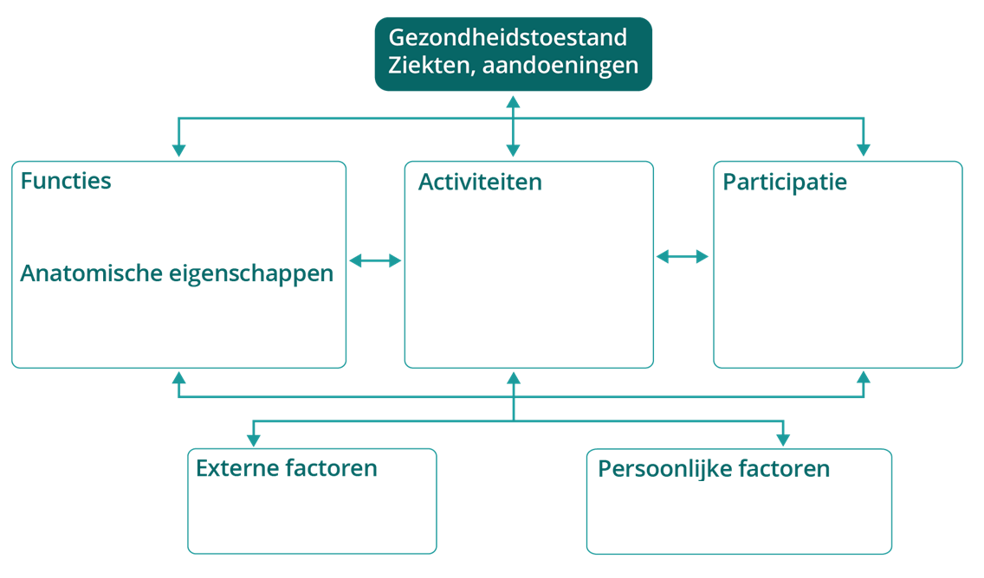
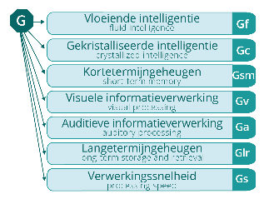
WAT onderzoeken?
Dimensionele Classificatie
Cognitief zwak functioneren
Categoriale Classificatie
Verstandelijke beperking
Ernst verstandelijke beperking
Globale ontwikkelingsachterstand
IQ_{CHC} – Algemene intelligentie
Adaptief gedrag
HOE onderzoeken?
Notes:
In het protocol geven we dan zowel voor cognitief zwak functioneren als voor de labels VB en globale ontwikkelingsachterstand een overzicht van
Wat mogelijk onderzoeken? (welke onderzoeksvragen je kan stellen)
Hoe je informatie over dat ‘wat’ kan krijgen (hoe je antwoord kan krijgen op je onderzoeksvragen)

Slide 50
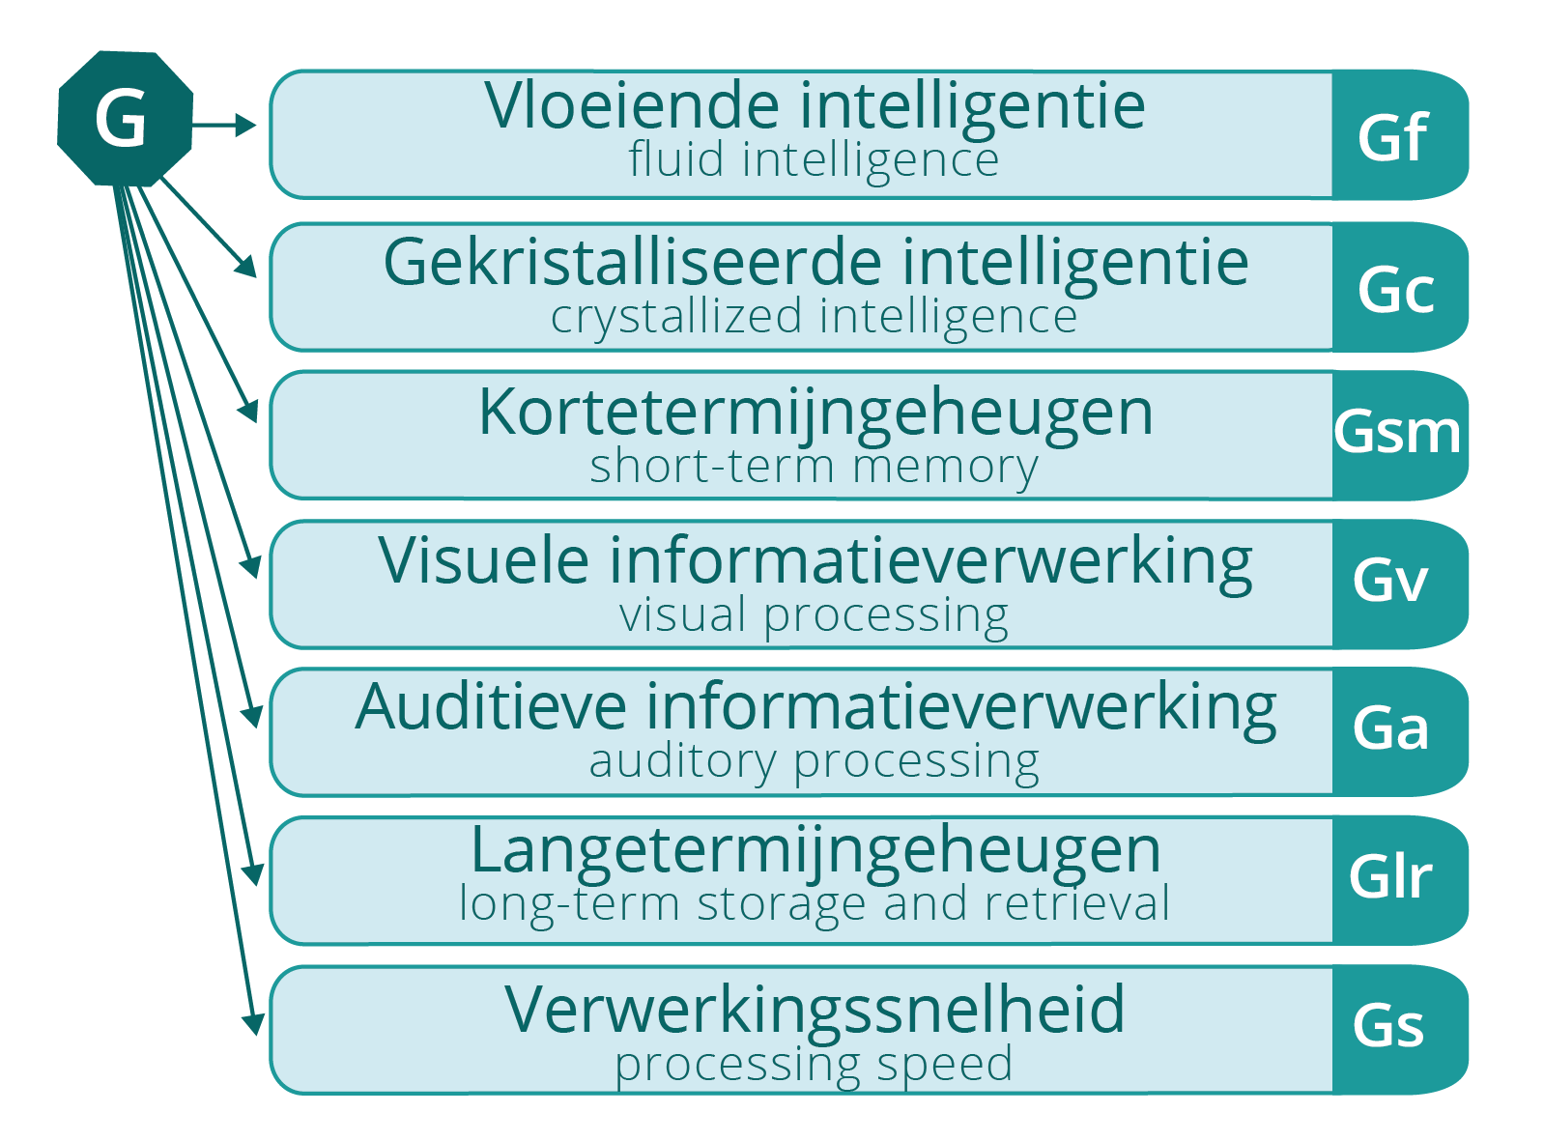
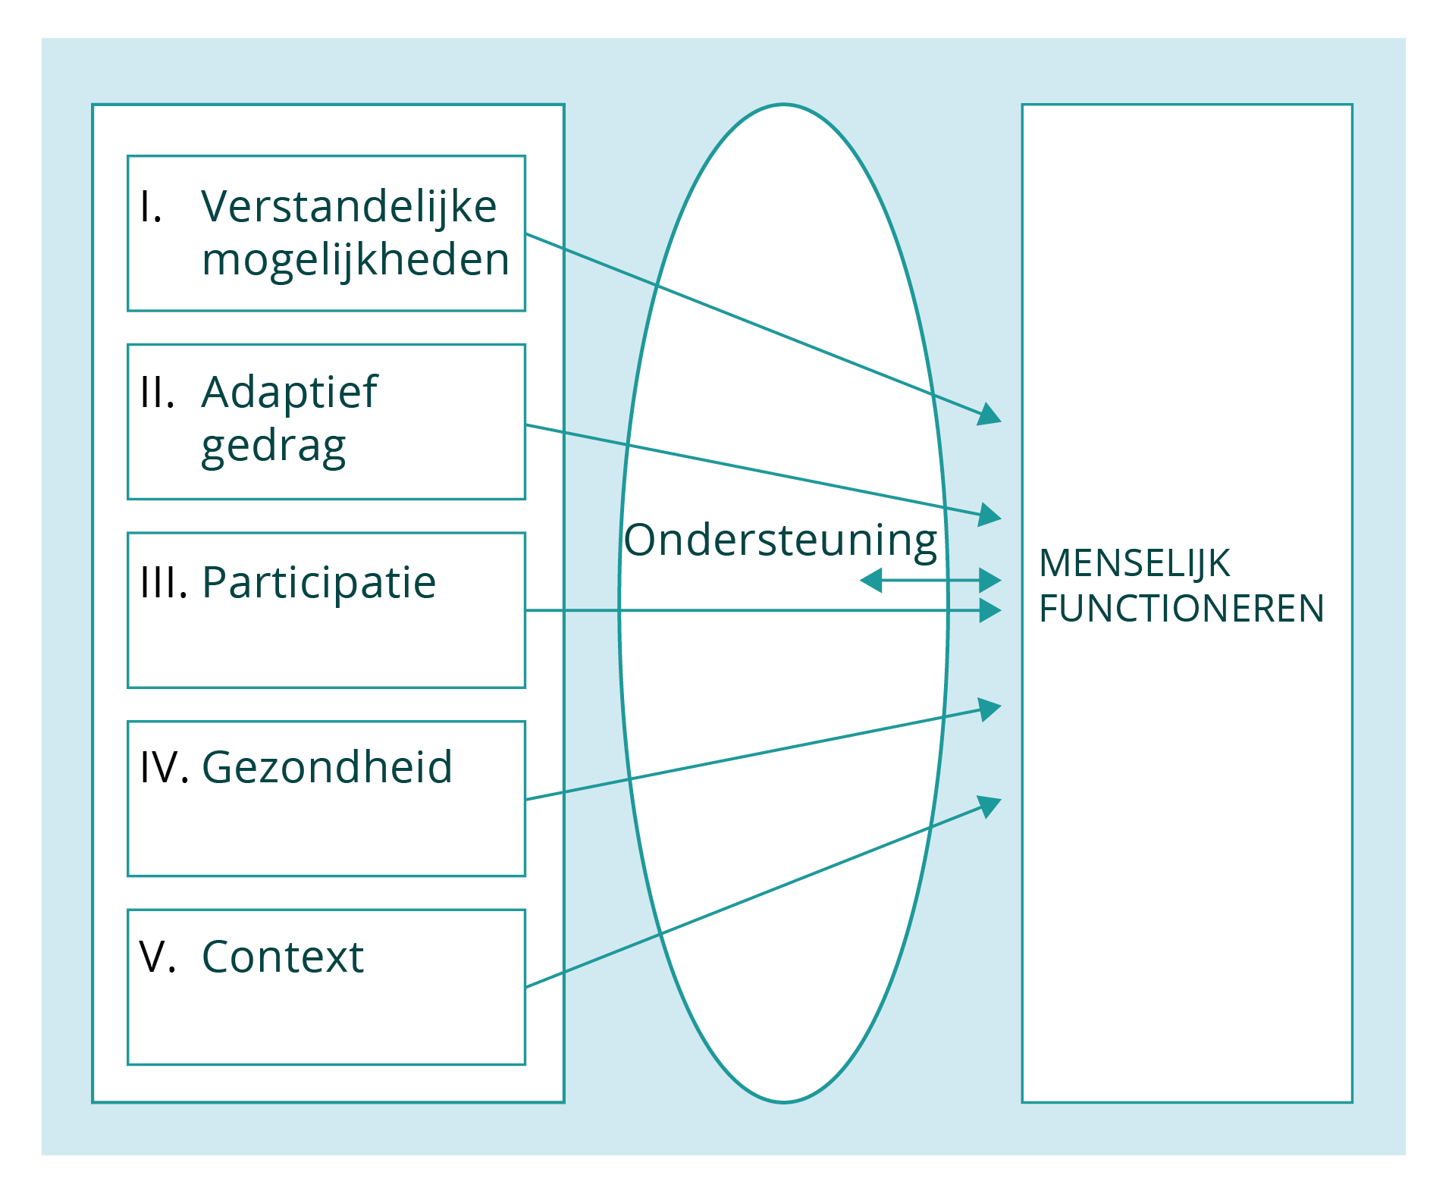
Meer info in protocol en op site?
Bijlage Het CHC-model
Bijlage Multidimensioneel AAIDD-model
Bijlage Kwaliteit van leven
Kwaliteit van leven (naar Schalock)
Onafhankelijkheid | Persoonlijke ontwikkeling
 | Zelfbepaling
Sociale participatie | Sociale relaties
 | Maatschappelijke participatie
 | Rechten
Welbevinden | Emotioneel welbevinden
 | Fysiek welbevinden
 | Materieel welbevinden
Notes:
Om de afbakening te maken, zijn we vertrokken vanuit ICF, maar we hebben er een aantal modellen naast gelegd: het model van de AAIDD (toonaangevende organisatie uit VS als het over verstandelijke beperking gaat), het CHC-model en literatuur rond Kwaliteit van leven (indeling Schalock)
Daarover vind je meer informatie in de bijlages van het protocol

Slide 51
Dimensionele classificatie Cognitief zwak functioneren
WAT onderzoeken?
Brede cognitieve vaardigheden
Participatie
Adaptief gedrag
Gezondheid
Context
Ondersteuningsnoden
Kwaliteit van leven
Hulpvraag stuurt!
Notes:
Laat ons eerst naar de dimensionele classificatie kijken. Voor dit protocol bakenen we het af tot het ‘cognitief zwak’ functioneren (dat is dus wat specifieker dan in ICF waar het over heel het menselijk functioneren gaat). Cognitief functioneren gaat zowel over de mentale eigenschappen van de persoon (intelligentie, brede cognitieve vaardigheden) als hoe de persoon functioneert op vlak van activiteiten en hoe die participeert aan verschillende contexten
Welke dimensies of clusters zetten we extra in de verf als mogelijk te onderzoeken bij een vraag naar cognitief zwak functioneren
- Brede cognitieve vaardigheden
- Participatie
- Adaptief gedrag
- Gezondheid
- Context
- Ondersteuningsnoden
- Kwaliteit van leven
Dit is natuurlijk nog een heel lijstje. Sturend bij wat je dan aan informatie verzamelt is je hulpvraag (hulpvragen).

Slide 52
Cognitief zwak functioneren
WAT? | ICF-CY
Brede cognitieve vaardigheden | FUNCTIES
Participatie Adaptief gedrag | ACTIVITEITEN EN PARTICIPATIE
Gezondheid | FUNCTIES ANATOMISCHE EIGENSCHAPPEN
Context | Externe factoren Persoonlijke factoren
Ondersteuningsnoden | Ondersteuning(snoden) bij Part – Act – F – AE – PF – EF
Kwaliteit van leven
Notes:
De selectie van waarover je informatie kan verzamelen bij een vraag naar CZF hebben we in het protocol ook naast ICF gelegd.
Hier zie je daar een verkorte weergave van. In de tabel in het protocol staan nog wat meer categorieën van ICF aangegeven, bv. functies die bij BCV’s horen:
Mentale functies met zowel de Algemene mentale functies: Intellectuele functies als Specifieke mentale functies
=> Daarbij geven we ook aan dat het een niet-limitatieve lijst is. Dwz, het is een selectie. Bij een specifieke casus kan het zijn dat vanuit het functioneren en de hulpvraag andere categorieën ook of nog meer van belang zijn.

Slide 53
Cognitief zwak functioneren
WAT? | ICF-CY | HOE?
Brede cognitieve vaardigheden | FUNCTIES | Gesprek leerling, ouders, leerkracht, hulpverleners … Observatie Analyse van beschikbare gegevens Aanpak uitproberen en effect nagaan Gevalideerd diagnostisch materiaal Medisch onderzoek
Participatie Adaptief gedrag | ACTIVITEITEN EN PARTICIPATIE
Gezondheid | FUNCTIES ANATOMISCHE EIGENSCHAPPEN
Context | Externe factoren Persoonlijke factoren
Ondersteuningsnoden | Ondersteuning(snoden) bij Part – Act – F – AE – PF – EF
Kwaliteit van leven
Notes:
In tabel accenten in HOE voor verschillende onderdelen (voor de slide alles samengezet)
Noot: voor diagnostisch materiaal ook naar de andere protocollen kijken (bv. schools functioneren => protocollen lezen-spellen en wiskunde)

Slide 54
Categoriale classificatie
Verstandelijke beperking
Ernst?
Globale ontwikkelingsachterstand

Slide 55
WAT? – Definitie verstandelijke beperking
AAIDD: Gekenmerkt door significante beperkingen zowel in intellectueel functioneren als in adaptief gedrag zoals dat tot uitdrukking komt in conceptuele, sociale en praktische adaptieve vaardigheden. Beperkingen ontstaan vóór de leeftijd van 18 jaar.
DSM-5: Stoornis die ontstaat tijdens ontwikkelingsperiode, zowel beperkingen in intellectueel functioneren als beperkingen in adaptief functioneren op conceptueel, sociaal en praktisch vlak.
Tot 5 jaar mogelijk: globale ontwikkelingsachterstand

Slide 56
WAT? – Criteria verstandelijke beperking
Significante beperkingen in het intellectueel functioneren (intelligentiecriterium).
Significante beperkingen in het adaptief gedrag (criterium adaptief gedrag).
Zowel de beperkingen in het intellectueel functioneren als in het adaptief gedrag moeten duidelijk worden tijdens de ontwikkelingsperiode (ontwikkelingscriterium).
Procesdiagnostiek
Notes:
merk op: geen expliciete vermelding procesdiagnostiek (staat niet in DSM of AAIDD)

Slide 57
WAT? – Criteria verstandelijke beperking
Significante beperkingen in het intellectueel functioneren (intelligentiecriterium).
IQ_{CHC} 2 SD < gemiddelde algemene populatie
ongeveer 70
95% betrouwbaarheidsinterval
Notes:
De notering IQchc wordt in het protocol gebruikt om te benadrukken dat enkel kan gesproken worden van ‘IQ’ als maat voor algemene intelligentie als de samenstelling van subtests op basis waarvan IQ wordt berekend, voldoende conform is aan CHC-model. Dat betekent: min. 4 brede cognitieve vaardigheden waaronder Gf en Gc. Daarmee volgen we BFP en CHC-platform.
We spreken over significante beperkingen in het intellectueel functioneren indien het IQchc twee of meer standaarddeviaties onder het gemiddelde prestatieniveau ligt van de algemene populatie waarvoor de test bestemd is. Een IQchc van ongeveer 70 of lager wordt over het algemeen beschouwd als een indicatie voor een verstandelijke beperking.
De ‘ongeveer’ in het intelligentiecriterium verwijst naar het klinisch oordeel dat noodzakelijk is om de behaalde score te interpreteren . Een centrale aanbeveling daarbij is om het bekomen IQchc steeds binnen een betrouwbaarheidsinterval weer te geven eerder dan als een op zichzelf staand cijfer. De voorkeur gaat uit naar een betrouwbaarheidsinterval van .95 of het hoogst beschikbare betrouwbaarheidsinterval bij testen die geen 95%-betrouwbaarheidsinterval hebben.
Faire diagnostiek: je stelt jezelf onder andere best de vraag of de leerling voldoende aansluit bij de normgroep om de (Vlaamse) normen te kunnen gebruiken. Dit geldt ook voor leerlingen met bijkomende functioneringsproblemen .

Slide 58
WAT? – Criteria verstandelijke beperking
Significante beperkingen in het adaptief gedrag
(criterium adaptief gedrag).
Samenhangend met intelligentiecriterium
Algemene of schaalscore (conceptueel/sociaal/praktisch)
2 SD < gemiddelde algemene populatie
95% betrouwbaarheidsinterval
Noot: geen nieuw criterium, correlatie met IQ_{CHC} .30-.50
Notes:
Samenhangend met het intelligentiecriterium moet er ook sprake zijn van significante beperkingen in het adaptief gedrag. Dit criterium wordt geconcretiseerd als een score op een gestandaardiseerd meetinstrument van twee of meer standaarddeviaties onder het gemiddelde ten opzichte van de algemene populatie (verschillende soorten schalen, cijfer hangt af van gemiddelde en SD van test). Het kan hierbij gaan om de score van een algemene schaal voor adaptief gedrag of om een score op een meer specifieke schaal voor conceptuele, sociale of praktische vaardigheden. Zo voldoet een leerling die uitvalt op conceptuele vaardigheden maar niet voor praktische vaardigheden ook aan dit criterium. Een lage score op een van de domeinen van adaptieve vaardigheden wordt niet gecompenseerd door mogelijke sterktes in andere adaptieve vaardigheden.
Voor leerlingen uit kansengroepen houden we rekening met de principes van faire diagnostiek. Naast oog hebben voor de psychometrische kwaliteit van het instrument en een zo fair mogelijk gebruik ervan is het belangrijk om na te gaan of de leerling voldoende aansluit bij de normgroep om de (Vlaamse) normen te kunnen gebruiken.
Zie Bijlage Operationalisering criterium adaptief gedrag en Bijlage Faire diagnostiek van adaptief gedrag.
.

Slide 59
WAT? – Criteria verstandelijke beperking
Zowel de beperkingen in het intellectueel functioneren als in het adaptief gedrag moeten duidelijk worden tijdens de ontwikkelingsperiode (ontwikkelingscriterium).
≠ later voorkomende problemen, bv. niet-aangeboren hersenletsel
Tijdens kindertijd/adolescentie: vrij ruime periode, niet noodzakelijk dat diagnose gesteld is
Notes:
Met dit criterium is verstandelijke beperking te onderscheiden van andere problemen op vlak van intellectueel en/of adaptief functioneren die later in het leven kunnen voorkomen, zoals een niet-aangeboren hersenletsel (NAH). Zowel de beperkingen in de intelligentie als in adaptief gedrag moeten duidelijk worden tijdens de kindertijd of de adolescentie. De beperkingen moeten niet noodzakelijk formeel geïdentificeerd worden, maar wel ontstaan zijn tijdens de ontwikkelingsperiode.
Merk op: in DSM-5 kan diagnose verstandelijke beperking wel gesteld worden naast neurocognitieve stoornis

Slide 60
Verstandelijke beperking
WAT? | HOE?
INTELLECTUEEL FUNCTIONEREN ALGEMENE INTELLIGENTIE | CHC-intelligentieonderzoek Pas de cross-battery-benadering toe om een zo breed mogelijke dekking te hebben van de verschillende cognitieve vaardigheden (BCV’s).
ADAPTIEF GEDRAG - conceptueel - sociaal - praktisch | Gevalideerde en genormeerde vragenlijst/interview Gesprek met ouders, leerkracht, hulpverleners … Observatie in verschillende contexten (individueel onderzoek, klas, speelplaats, thuis) Betrouwbaarheid en validiteit verschillende bronnen? Breng info samen in integratief beeld. Vorm bij tegenstrijdigheden klinisch oordeel vooraleer uitspraak te doen over significante beperkingen in adaptief gedrag.
Notes:
Intellectueel functioneren: enkel IQchc wanneer min. 4 BCV’s gemeten worden waaronder zeker Gf en Gc
Adaptief gedrag: Belangrijk om ruimer te kijken dan genormeerde instrumenten, want geen enkel genormeerd instrument brengt alle aspecten van adaptief gedrag volledig in kaart.

Slide 61
Criterium t.o.v. betrouwbaarheidsinterval?
BI volledig onder de grenswaarde
Waarschijnlijk voldaan aan criterium, tenzij reden tot twijfel
BI volledig boven grenswaarde
Niet voldaan aan criterium (voor criterium adaptief gedrag: tenzij reden tot twijfel)
BI bevat de grenswaarde
Geen uitspraak mogelijk, klinisch oordeel vanuit integratief beeld
Zie Bijlage Klinisch oordeel bij intellectueel en/of adaptief zwak functioneren
Notes:
Bij het vergelijken van criterium IQ en adaptief gedrag met het betrouwbaarheidsinterval van de bekomen scores zijn er 3 mogelijke opties :
• Indien het betrouwbaarheidsinterval volledig onder de grenswaarde ligt, is waarschijnlijk voldaan aan het criterium voor verstandelijke beperking, tenzij er vanuit klinisch oordeel reden is om daaraan te twijfelen.
• Indien het betrouwbaarheidsinterval volledig boven de grenswaarde zit, is er niet voldaan aan het criterium voor verstandelijke beperking.
• Indien het betrouwbaarheidsinterval de grenswaarde bevat, kan men geen uitspraak doen over het criterium.
=> Het IQchc en de indexscores van de brede cognitieve vaardigheden worden opgenomen in het integratief beeld van de leerling. Op basis van een klinisch oordeel wordt een besluit genomen over het al dan niet toekennen van de diagnose verstandelijke beperking

Slide 62
Criterium t.o.v. betrouwbaarheidsinterval?
55 70 85 100 115 130 145
BI
BI
BI
20 30 40 50 60 70 80
Notes:
Op bovenste lijn zie je standaardscores voor een instrument met gemiddelde 100 en SD 15. Dit geldt voor de meeste IQ-testen Criterium van -2SD ligt dan op 70
Op onderste lijn zie je standaardscores waar het gemiddelde op 50 ligt, met SD 10. Dit is zo bv. voor de PEDI-NL. Het criterium -2SD komt dan overeen met een score 30

Slide 63
 | IQ-criterium onder BI | IQ-criterium binnen BI | IQ-criterium boven BI
Criterium adaptief gedrag onder BI | Voldaan aan criteria IQ en adaptief gedrag | ONBESLIST | Niet voldaan aan IQ-criterium
Criterium adaptief gedrag binnen BI | ONBESLIST | ONBESLIST | Niet voldaan aan IQ-criterium
Criterium adaptief gedrag boven BI | Niet voldaan aan criterium adaptief gedrag | Niet voldaan aan criterium adaptief gedrag | Niet voldaan aan criteria IQ en adaptief gedrag
Notes:
Om te besluiten tot een diagnose verstandelijke beperking, dienen de drie criteria steeds samen geïnterpreteerd te worden. In het bijzonder bij tegenstrijdigheden in de resultaten of onzekerheden over de scores op één of meerdere criteria, is het aangewezen de gegevens te interpreteren in het licht van het totale functioneren .

Slide 64
Onbeslist? Zet in op klinisch oordeel!
Notes:
Kan ik diagnose verstandelijke beperking stellen als slechts een schaal adaptief gedrag in grijze zone scoort (en rest hoger) en als IQ-score in grijze zone scoort? => bespreking klinisch oordeel, overwegen in hoeverre label meerwaarde biedt op dit moment
(zie verder in PowerPoint voor wat en hoe van klinisch oordeel)

Slide 65
WAT? – Ernst verstandelijke beperking (DSM-5)
Op basis van inschatting adaptief gedrag (IQ_{CHC})
Kwalitatief (ev. aangevuld met kwantitatieve gegevens)
Beschrijvingen ruim genoeg interpreteren
Bijvoorbeeld:
Voorschools (preschool) t.o.v. schoolgaand (schoolaged)
$≠$Vlaanderen onderscheid kleuter – lager, start schools leren.
Kloklezen in Engelse versie ‘time’
Notes:
Net zoals dimensionele classificatie kan de inschatting van ernst van een verstandelijke beperking in theorie zowel kwalitatief als kwantitatief gebeuren. Gezien de belangrijke kanttekeningen bij een indeling (louter) op basis van standaarddeviaties, volgen we in dit protocol de kwalitatieve ernstbepaling uit de DSM-5. Naast de psychometrische overwegingen om IQ los te laten bij de specificatie van ernst, speelt ook het argument dat het (vooral) de mate van adaptief gedrag is die bepaalt hoeveel ondersteuning er nodig is. Instrumenten adaptief gedrag die genormeerd zijn binnen een populatie met een verstandelijke beperking, kunnen een kwalitatieve inschatting van ernst ondersteunen.

Slide 66
Verstandelijke beperking - ernst
WAT? | HOE?
ADAPTIEF GEDRAG (beschrijving DSM-5) - conceptueel - sociaal - praktisch | Gesprek met ouders, leerkracht, hulpverleners … Observatie in verschillende contexten (individueel onderzoek, klas, speelplaats, thuis) Analyse van beschikbare gegevens Aanpak uitproberen en effect nagaan Gevalideerde en genormeerde vragenlijst of interview Betrouwbaarheid en validiteit verschillende bronnen? Breng info samen in integratief beeld. Vorm bij tegenstrijdigheden klinisch oordeel vooraleer uitspraak te doen over significante beperkingen in adaptief gedrag.
Notes:
Hier verwijzen naar tabellen

Slide 67
Categoriale classificatie
Verstandelijke beperking
Ernst?
Globale ontwikkelingsachterstand

Slide 68
WAT? – Globale ontwikkelingsachterstand (DSM-5)
< 5 jaar
Kind haalt verwachte ontwikkelingsmijlpalen op verschillende gebieden van het verstandelijk functioneren niet
Klinische ernst gedurende de vroege kindertijd kan niet op betrouwbare manier worden vastgesteld: kind kan geen systematisch onderzoek ondergaan van verstandelijk functioneren (miv te jong zijn om mee te werken aan gestandaardiseerde tests)
Classificatie moet na verloop van tijd opnieuw worden beoordeeld
Notes:
Globale ontwikkelingsachterstand is een diagnose die bij de herwerking toegevoegd is aan het Prodia-protocol. Het is een diagnose uit de DSM-5 en kan gebruikt worden bij jonge kinderen wanneer er een achterstand opgemerkt wordt op verschillende ontwikkelingsdomeinen, maar de ernst van de functioneringsproblemen nog niet betrouwbaar genoeg kan worden vastgesteld om al de diagnose verstandelijke beperking uit te spreken.
De DSM-5 definieert een globale ontwikkelingsachterstand als “gereserveerd voor kinderen jonger dan 5 jaar wanneer de klinische ernst gedurende de vroege kindertijd niet op een betrouwbare manier kan worden vastgesteld. Deze categorie wordt gebruikt wanneer het kind de verwachte ontwikkelingsmijlpalen op verschillende gebieden van het verstandelijk functioneren niet haalt, en is van toepassing op kinderen die geen systematisch onderzoek van het verstandelijk functioneren kunnen ondergaan, inclusief kinderen die te jong zijn om mee te werken aan gestandaardiseerde tests. Deze classificatie moet na verloop van tijd opnieuw beoordeeld worden”.
Een richtlijn is om jonge kinderen met een ontwikkelingsachterstand na 2 jaar te hertesten, uiterlijk op scharniermomenten zoals de overgang van kleuter naar lagere school.

Slide 69
HOE onderzoeken? Globale ontwikkelingsachterstand (DSM-5)
Belang van procesdiagnostiek!
Normale variatie?
Differentiaaldiagnostiek?
Voorstel: hertesting na 2 jaar, uiterlijk op scharniermoment (bv. kleuter-lager)
Notes:
Net als bij de beoordeling van de criteria van verstandelijke beperkingen is de classificatie ‘globale ontwikkelingsachterstand’ gebaseerd op een klinisch oordeel waarbij rekening gehouden wordt met de betrouwbaarheidsintervallen, de principes van faire diagnostiek en eventuele aandachtspunten voor leerlingen met bijkomende functioneringsproblemen .
Meer nog dan de diagnose verstandelijke beperking, vergt deze diagnose procesdiagnostiek waarbij een kind gedurende een ruime periode wordt gevolgd. Er is immers een grote variatie in het normale ontwikkelingsverloop. Op één bepaald ogenblik kan men wel een ontwikkelingsachterstand vaststellen, maar het kan gaan om een achterstand in de ontwikkeling van bij het begin of een stagnatie, vertraging of achteruitgang die optreedt tijdens de ontwikkeling. De precieze aard, omvang en verklaring van een achterstand wordt vaak pas duidelijk na herhaalde evaluatiemomenten op diverse ontwikkelingsdomeinen. Ook het differentiëren tussen een verstandelijke beperking en andere ontwikkelingsstoornissen zoals ASS of een taalstoornis wordt dan beter mogelijk.
Een richtlijn is om jonge kinderen met een ontwikkelingsachterstand na 2 jaar te hertesten, uiterlijk op scharniermomenten zoals de overgang van kleuter naar lagere school.

Slide 70
Globale ontwikkelingsachterstand
WAT? | HOE?
INTELLECTUEEL FUNCTIONEREN | Gesprek met ouders, leerkracht, hulpverleners … Observatie Analyse van beschikbare gegevens Aanpak uitproberen en effect nagaan CHC-intelligentieonderzoek (ontwikkelingsschaal en/of IQ-test) Pas de cross-battery-benadering toe om een zo breed mogelijke dekking te hebben van de verschillende cognitieve vaardigheden (BCV’s).
ADAPTIEF GEDRAG | Gesprek, observatie, analyse gegevens, aanpak uitproberen, gevalideerde vragenlijsten/interview

Slide 71
Wordt globale ontwikkelingsachterstand aanvaard door toegangspoort?
Classificerend diagnostisch Protocol (Kwaliteitscentrum diagnostiek): bij jonge kinderen (< 5 jaar) eerder spreken over een algemene ontwikkelingsvertraging of –achterstand of een vermoeden van verstandelijke beperking.
Ga na welke piste de ‘inclusieve’ is. Vrij veel hulp voor deze jonge kinderen rechtstreeks toegankelijk bv. mobiele begeleiding, GIO
NRTH via A-doc:
Optie om bij Levensdomein ‘vermoeden van een handicap’ aan te duiden
Let op met koppeling aanbod school en MFC. Vraag NRTH nood van kind/jongere binnen context.

Slide 72
Waar in het protocol en op de site?
Dimensionele en categoriale classificatie
Fase 2 – Onderzoeksfase
Theoretisch deel – Classificatie
Materialendatabank – Diagnostische fiches CZF
Onderzoeksschema WAT en HOE onderzoeken
Zie afzonderlijk document op protocolpagina
Overzicht diagnostisch materiaal in materialendatabank
Notes:
Op overzichten diagnostisch materiaal per protocol staat bij testen cognitief functioneren telkens aangegeven welke BCV’s er getest worden, ook telkens link naar de fiches van die instrumenten

Slide 73
Waar in het protocol en op de site?
Faire diagnostiek
Bijlage Faire diagnostiek van cognitief functioneren
Bijlage Faire diagnostiek van adaptief gedrag
Bijlage ADP Faire diagnostiek
Brede cognitieve vaardigheden en adaptief gedrag verwerkt in voorbeelden doorheen HGD-traject
Bijlage Het CHC-model
Bijlage Bepaling IQ_{CHC} bij leerlingen met (vermoeden van) een bijkomende problematiek
Bijlage Operationalisering criterium adaptief gedrag

Slide 74
Waar bijkomende informatie?
CHC-platform
Sjablonen verslaggeving (na inloggen)
Caleidoscoop
Magez, W. (2009). De I van IQ. IQ for “slimmies”.
Rauws, G. & Geerinck, K. (2016). Van IQ-cijfers naar handelen. Het HGD-traject en cognitieve psychologie als kapstok.
Uitwerking casussen (CHC binnen HGD) in netgebonden nascholingen rond WISC-V
Uitgewerkte casussen en achtergrond in TOKK
2016 (3-4): themanummer rond CHC
2018 (3-4): casus Syrisch vluchtelingenmeisje, artikel van Dejonghe et al. (overgenomen door Caleidoscoop, april 2019)

Slide 75
Waar vind ik meer info?
Handboek AAIDD https://www.aaidd.org/
DSM-5
TOKK, 2019 (3-4). Kinderen en jongeren met een verstandelijke beperking. Assessment en ondersteuning van emotioneel welbevinden.
Toetsstenen faire diagnostiek, VCLB Service
Notes:
Toetsstenen FD: eerste stappen gezet voor herwerking
AAIDD: ook herwerking verwacht, niet zo duidelijk wanneer
Themanummer Tokk: ook bijdrage Prodia rond VB, maar bv. ook van Dosen rond soc-emot ontwikkeling (iets wat vandaag weinig aan bod komt)

Slide 76
Notes:
In stramien wordt het stapsgewijs aangegeven, met pijlen in 1 richting:
1. wat weten we al,
2. waar willen we naartoe + waar geven we prioriteit aan om eerst aan te werken,
3. wat is er dan nodig voor de leerkracht, ouders, leerling om dat doel te bereiken.
4. Welke aanbevelingen zijn nu minimum noodzakelijk en welke zijn wenselijk? Wat zijn de aanbevelingen die we meenemen naar de adviesfase?
Als je onmiddellijk van het integratief beeld naar de behoeften en aanbevelingen gaat, loop je risico:
- Om veel behoeften en aanbevelingen op te lijsten en door de bomen het bos niet meer te zien.
- makkelijker in discussie te raken over de redelijkheid van het geheel van maatregelen
- aanbevelingen te formuleren waar betrokkenen niet achterstaan omdat ze andere doelen voor ogen hebben (andere dingen belangrijk vinden, bijv heel veel extra lezen versus welbevinden van de leerling).
LINK M-decreet:
In het gemotiveerd verslag wordt er gevraagd om onderwijsbehoeften te formuleren. Om voor jezelf het overzicht te behouden noteer je best voor jezelf eerst de doelen waaraan je wil werken. Vergeet daarbij zeker niet het lange termijn perspectief (of onderwijsloopbaanperspectief).

Slide 77
Integratie- en aanbevelingsfase
Stap 1: Integratief beeld: Wat is er aan de hand? Hoe komt het?
Aanvullen clustering ICF-CY
Welke hypotheses worden aanvaard, verworpen?
Stap 2 : Van doelen naar behoeften en aanbevelingen.
Stap 3 : Aanbevelingen beoordelen.
REFLECTIE & GESTRUCTUREERDE VOORBEREIDING ADVIES
Notes:
Toch even de aandacht vestigen op het onderscheid tussen doelen-behoeften-aanbevelingen.
In de praktijk wordt dit vaak door elkaar gehaald. Toch is het belangrijk dit onderscheid te maken: anders kom je tot het formuleren van een berg maatregelen waarbij niemand het nog ziet zitten om eraan te beginnen. Best is om eerst te bepalen rond welke doelen je wil werken en enkel voor die doelen uit te zoeken wat je nodig hebt om het doel te bereiken.
LINK M-decreet:
In het gemotiveerd verslag wordt er gevraagd om onderwijsbehoefte te formuleren. Om voor jezelf het overzicht te behouden noteer je best voor jezelf eerst de doelen waaraan je wil werken. Vergeet daarbij zeker niet het lange termijn perspectief (of onderwijsloopbaanperspectief)

Slide 78
Brede cognitieve vaardigheden
Adaptief gedrag
Participatie
Gezondheid
Context
Notes:
Andere manier van voorstellen wat ook in onderzoeksschema staat (wat waar neerschrijven in ICF-schema)
Ook aangeven dat functioneren van de leerling ook ruimer gaat dan enkel wat er hier wordt aangegeven. Intelligentieonderzoek zal ook iets zeggen over activiteiten. Gezondheid heeft ook een invloed op participatie… Gesprek met ouders (interview, vragenlijst, observatie) geeft meer zicht op attitude van ouders, interactie met kind…

Slide 79
Wanneer zet ik klinisch oordeel in?
Integratief beeld is onduidelijk:
onderzoeksresultaten spreken elkaar tegen
informatie tekort uit voorgeschiedenis
normgroepen onvoldoende representatief
geen gestandaardiseerde afname mogelijk
…
Je moet hypothese aanvaarden of verwerpen (aanhouden is geen optie om een antwoord te kunnen geven op de hulpvraag)
Notes:
Mogelijk te gebruiken afbeelding: https://www.smartsign.com/Office-Courtesy/Do-Not-Disturb-Brilliant-Minds-At-Work/SKU-S-5271.aspx

Slide 80
Doel klinisch oordeel
Kwaliteit, validiteit en nauwkeurigheid van beslissingen en aanbevelingen te verbeteren.
Kwalitatief en kwantitatief
Klinisch oordeel
Gedegen besluitvorming
Notes:
Maak eerst je integratief beeld op en vertrek van daaruit!
Analyseer je onderzoeksresultaten. Wat betekenen de verzamelde gegevens juist? Zitter er inconsequenties in? Waaraan kan dit liggen? Aan welke informatiebron hecht ik het meest belang?
Behoed je van denkfouten:
- Doe dit samen!

Slide 81
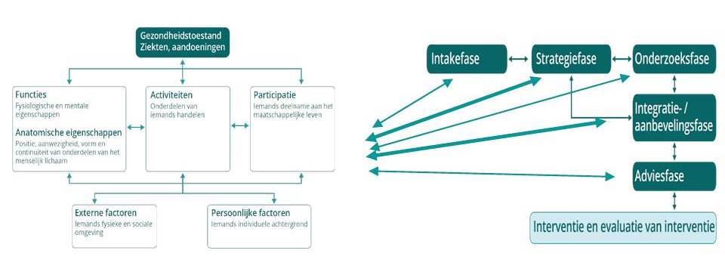
Een klinisch oordeel bouwt verder op kwaliteitsvolle diagnostiek
Wetenschappelijke kennis
Psychometrisch sterke onderzoeksmiddelen
Gedegen besluitvorming
Notes:
Voor psychometrisch sterke onderzoeksmiddelen kan je beroep doen op de diagnostische fiches van Prodia maar ook op de richtlijnen vanuit BFP, Kwaliteitscentrum diagnostiek, CAP-vademecum, CHC-platform.

Slide 82
Wat is er nodig voor een klinisch oordeel?
Diagnostische expertise (opleiding, doorgaande professionalisering)
Training on the job: ervaring opdoen binnen multidisciplinair team
Ervaring met en kennis over de leerling en zijn context
Notes:
Belang van wat deelnemers hier hebben geleerd, meenemen naar hun eigen centrum en hun eigen team.

Slide 83
Aan de slag met klinisch oordeel
Groei samen met je collega’s.
Maak tijd om te oefenen op kwaliteitsvolle diagnostische besluitvorming.
Zet in op intervisie.
Structureer voor jezelf je denkproces (uitschrijven, uittekenen).
Ga kritisch om met de bronnen die je raadpleegt (informanten, eigen professionalisering).
Probeer via verschillende wegen je conclusies te bevestigen.
Notes:
Dit zijn een aantal tips voor wie graag het klinisch oordeel van zichzelf en zijn teamgenoten verbetert.

Slide 84
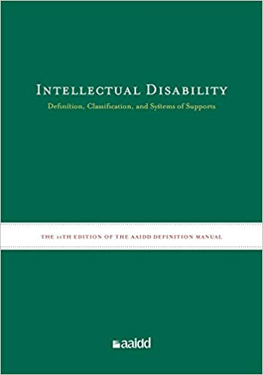
Waar meer informatie?
Bijlage Klinisch oordeel (en artikel Caleidoscoop)
Chapter Clinical Judgment in handboek AAIDD

Slide 85
Wat als leerling (net) niet voldoet aan criteria VB?
‘Zwakbegaafdheid’ niet opgenomen in herwerking
Enige criterium was IQ
Label geen voorwaarde voor zorg/hulp overheid
Wel mogelijk
Leerling nood aan bijkomende zorg
Schoolteam nood aan bijkomende expertise
Door dimensionele classificatie (cognitief zwak functioneren) zicht op ruim functioneren
Doelen bepalen en noden formuleren
Wat is wel bijkomend mogelijk?

Slide 86
Integratie- en aanbevelingsfase
Stap 1: Integratief beeld: Wat is er aan de hand? Hoe komt het?
Aanvullen clustering ICF-CY
Welke hypotheses worden aanvaard, verworpen?
Stap 2 : Van doelen naar behoeften en aanbevelingen.
Stap 3 : Aanbevelingen beoordelen.
REFLECTIE & GESTRUCTUREERDE VOORBEREIDING ADVIES
Notes:
Even opnieuw situeren: we hebben de eerste stap achter de rug en gaan nu naar doelen-behoeften-aanbevelingen.

Slide 87
Hulpvraag
Doel
Behoefte
Behoefte
Doel
Behoefte
Behoefte
Aanbevelingen
Aanbevelingen
Behoefte

Slide 88
Bijvoorbeeld
Doel: Bas blijft binnen de huidige school het gemeenschappelijk curriculum volgen.
Doel: Haroun kan na het afronden van zijn schools traject in de school voor buitengewoon onderwijs begeleid werken met dieren en begeleid zelfstandig wonen.
Onderwijs-, opvoedings- en ondersteuningsbehoeften?
Aanbevelingen?
Notes:
Voorbeelden zijn te uitgebreid om allemaal in ppt op te nemen, van daaruit vanuit doelen zelf laten bedenken
In protocol
Doel: Bas blijft binnen de huidige school het gemeenschappelijk curriculum volgen.
Subdoel: Bas kan rekenvaardigheden functioneel inzetten.
Onderwijsbehoefte 1: Bas heeft nood aan opdrachten en feedback die zijn afgestemd op zijn leerproces en gradueel opbouwen.
Aanbeveling: De huidige differentiërende en remediërende maatregelen worden verdergezet. Op het einde van elk trimester worden deze geëvalueerd en waar nodig bijgestuurd.
Onderwijsbehoefte 2: Bas heeft nood aan het thuis verder inoefenen van zijn rekenvaardigheden.
Aanbeveling: De ouders zorgen voor taakjes waarmee Bas zijn rekenen thuis kan oefenen (de klok lezen, voeding afwegen, betalen bij het boodschappen doen …).
Ondersteuningsbehoefte: De ouders van Bas hebben nood aan iemand die hen helpt bij het begeleiden van zijn huiswerk.
Aanbeveling: De CLB-medewerker helpt de ouders bij de aanvraag van gratis huiswerkondersteuning voor Bas.
Subdoel: Bas schrijft correct Nederlands.
Onderwijsbehoefte 2: Bas heeft nood aan bijkomende compenserende maatregelen voor het correct schrijven in het Nederlands bij niet-taalvakken.
Aanbeveling: Een leerkracht leert Bas gebruik maken van de klaslaptop en de voor hem belangrijke functies van de voorleessoftware (woordvoorspelling en spellingscorrectie).
Aanbeveling: Bas wordt gedispenseerd voor Frans.
Aanbeveling: De klassenraad bepaalt samen met het CLB welke bijkomende compenserende en dispenserende maatregelen kunnen worden ingezet en bespreekt dit met Bas en zijn ouders.
Ondersteuningsbehoefte: De school heeft nood aan ondersteuning bij het bepalen van mogelijke redelijke aanpassingen voor Bas en andere leerlingen met taalproblemen.
Aanbeveling: Een pedagogische begeleider ondersteunt de school bij het nadenken over mogelijke redelijke aanpassingen binnen het gemeenschappelijk curriculum voor leerlingen met taalproblemen.
Ondersteuningsbehoefte: De school heeft nood aan ondersteuning bij het opvolgen van de gemaakte opdrachten en feedback aan Bas.
Aanbeveling: De school zet in op professionalisering van leerkrachten bij differentiatie in leerproces en evaluatie.
Aanbeveling: De school wordt ondersteund door het ondersteuningsnetwerk in het opvolgen van de ontwikkeling van Bas binnen een klasgroep.
Doel: Bas kan aan zijn klasgenoten aangeven dat hij iets niet wil doen.
Onderwijsbehoefte 1: Bas heeft nood aan het trainen van deze sociale vaardigheid .
Aanbeveling: Een zorgleerkracht leert Bas deze nieuwe vaardigheid aan, bijvoorbeeld via de methode Mission Possible .
Onderwijsbehoefte 2: Bas heeft nood aan een vertrouwenspersoon waarbij hij terechtkan als het hem niet lukt.
Aanbeveling: Een leerkracht of begeleider die vaak op school aanwezig is en met wie Bas een goede band heeft, neemt deze rol op.
Aanbeveling: De zorgleerkracht die Mission Possible toepast, neemt ook de rol op van vertrouwenspersoon.
Onderwijsbehoefte 3: Bas heeft nood aan klasgenoten die kunnen aanvaarden dat Bas iets niet wil doen.
Aanbeveling: Op school wordt gewerkt aan een veilige, positieve en motiverende klasomgeving .

Slide 89
Hulpvraag
Behoefte
Aanbeveling
Doel
Welke richting?
Begeleiding rond zelfverzorging
Visueel stappenplan voor thuis & school
Begeleid zelfstandig wonen en werken

Slide 90
GC?
Functioneel rekenen
Opdrachten/FB afgestemd op ll en gradueel opgebouwd
Ouders: hulp bij huiswerkbegeleiding
Correct Nederlands schrijven
Compensatie in niet-taalvakken
Thuis oefenen rekenvaardigheden
School: ondersteuning bij bepalen red aanpassingen
School: opvolgen van opdrachten en geven van feedback

Slide 91
Wenselijke aanbevelingen: |  | Argumenten pro | Argumenten contra
Leerling | Celia kan naar eerste leerjaar met haar vrienden. | Mee met gekende groep | Speelt nog erg graag
School, klas | Celia gaat naar BuO | Uitgebreid zorgteam | Nieuwe omgeving, verre verplaatsing.
Gezin, ouders | Celia blijft in eigen school met IAC. | Geborgenheid, gekende omgeving, blijvende stimulering. | Voldoende knowhow en ondersteuning? Beperkt draagvlak bij schoolteam.
Externe hulp | Celia krijgt logo buiten lestijden in de praktijk logopedist. | Ouders goed zicht op hoe therapie loopt. | Belastend. Afstemming met school moeilijker
 | Celia krijgt logo op school tijdens lestijden. | Minder belastend. Afstemming school makkelijker. | Ouders hebben minder zicht op het verloop van de therapie.
Notes:
Bij gesprekken waarin beslissingen moeten worden genomen, kan het goed zijn om vanuit je diagnostiek voorbereid rond de tafel te gaan zitten en elementen mee te nemen die je doorheen traject hebt opgevangen.
Wat zijn wenselijke aanbevelingen voor de verschillende betrokkenen en welke argumenten pro en contra zijn er?

Slide 92
Minimaal noodzakelijk voor:
Leerling zelf | Celia voelt zich goed in de klas.
School, klas | Gedragen visie op inclusie en IAC binnen schoolteam.
Gezin, ouders | Celia groeit (ook) op met leeftijdsgenoten die geen beperking hebben.
CLB | Celia maakt vorderingen in haar ontwikkeling.
Externe hulp | Spraakmotoriek wordt blijvend opgevolgd.
Notes:
Noot: Tekst uit protocol enigszins aangepast om in kader te passen

Slide 93
Notes:
Van aanbevelingen naar advies. Betrokkenen kiezen en er worden concrete afspraken gemaakt over het uitvoeren van het advies. Dit is een gedeelde verantwoordelijkheid.
Regie diagnostisch traject bij CLB terwijl regie Handelen en evalueren bij school / externe partners.

Slide 94
Criteria verstandelijke beperking $≈$Criteria IQ en adaptief gedrag bij type 2?
Als team besluit geen verstandelijke beperking
niet voldaan aan IQ-criterium en criterium adaptief gedrag voor Type 2
Als team besluit diagnose verstandelijke beperking
welk onderwijs- en ondersteuningsaanbod is er nodig?
Bepalen op basis van het totale functioneren van de leerling.
Gemotiveerd verslag type 2
Verslag type 2
(Gemotiveerd) verslag van ander type
Notes:
Als het team besluit dat er geen sprake is van verstandelijke beperking, dan is er niet voldaan aan IQ-criterium en criterium adaptief gedrag voor Type 2
Als team besluit dat diagnose verstandelijke beperking gesteld kan worden, dan wordt er bekeken welk onderwijs- en ondersteuningsaanbod is er nodig?

Slide 96
Selectie handvatten uit H&E
School: ondersteunend materiaal voor lesgeven en begeleiden
SEN-SEO, ComVoor, TEACCH, Ik wil het zelf kunnen…
Leerlingen en medeleerlingen
Ouders
Bijkomende ondersteuningsbronnen inzetten (oudergroepen)
CLB
Ondersteuning, inclusie, hulpmiddelen
Samenwerken met externe partners
Draaischijffunctie
Handvatten voor doorverwijzing naar extern therapeutisch aanbod
Notes:
Het CLB-team leidt – wanneer nodig – toe naar externe hulpverlening. In navolging van de AAIDD worden ondersteuningsbronnen in volgende volgorde ingeschakeld:
Eerst de ondersteuningsbronnen die reeds aanwezig zijn in de omgeving.
Vervolgens de ondersteuningsmogelijkheden die voor iedereen aanwezig zijn.
Pas in laatste instantie de gespecialiseerde en dikwijls minder inclusieve diensten.

Slide 97
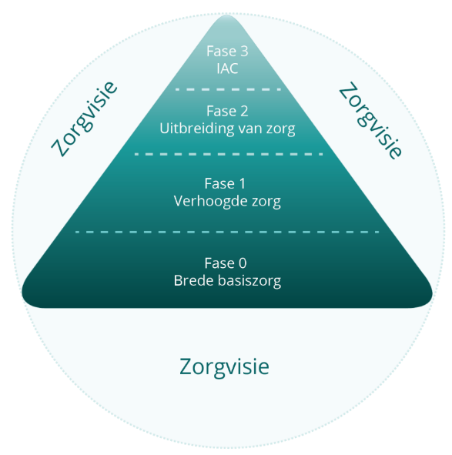
Fase 3 – IAC bij leerlingen die cognitief zwak functioneren

Slide 98
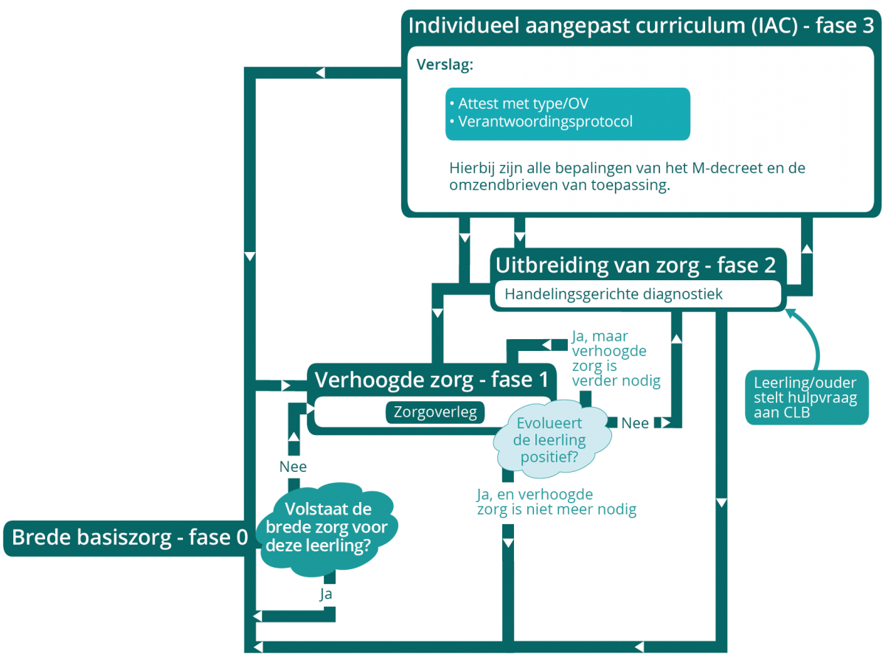

Slide 99
IAC: Hoe wordt de zorg voor een leerling met een verslag uitgebouwd?
Samen
Leerling en zijn ouders
Schoolomgeving
Externe hulpverlening
Gewoon of buitengewoon onderwijs
Planmatig werken
Ondersteuning binnen zorgcontinuüm
Studiebekrachtiging

Slide 100
Leerling en ouders doorheen zorgcontinuüm – F3 (CZF)
“CLB bespreekt verschillende mogelijkheden met leerling en ouders en begeleidt hen in een denkproces … Dit kan een traject zijn binnen de school waar de leerling schoolloopt of het begeleiden bij het kiezen van een andere school voor (buiten)gewoon onderwijs.”
“Het zorg- en onderwijsaanbod … wordt vanuit het schoolteam regelmatig geëvalueerd en bijgestuurd met ouders, leerling en andere betrokken partners. … Iedereen denkt mee vanuit zijn eigen rol, met respect voor ieders deskundigheid, zonder elkaars rol over te nemen of in te vullen.”
Notes:
F3 in CZF is op zijn geheel een vrij nieuwe tekst, dus minder makkelijk om accenten te leggen in wat er nieuw/anders is
De zinnen die hier worden aangehaald, zijn in de tekst opgenomen op vraag van partners in projectstuurgroep
Het zorg- en onderwijsaanbod van de leerling met een verstandelijke beperking wordt vanuit het schoolteam regelmatig geëvalueerd en bijgestuurd met de ouders, de leerling en de mogelijke andere betrokken partners. Binnen die samenwerking denkt iedereen mee vanuit zijn eigen rol, met respect voor ieders deskundigheid, zonder elkaars rol over te nemen of in te vullen. Het schoolteam van de leerling houdt de regie over onderwijs met de leerkrachten in een centrale rol. De ouders zijn verantwoordelijk voor de opvoeding thuis. Het CLB-team volgt, op vraag van de leerling, ouders en/of de school, de onderwijs- en opvoedingssituatie en de onderwijsloopbaan van de leerling mee op.

Slide 101
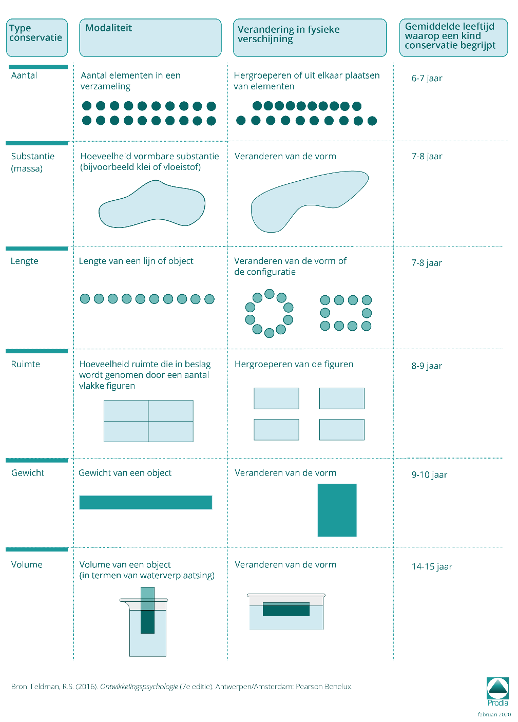
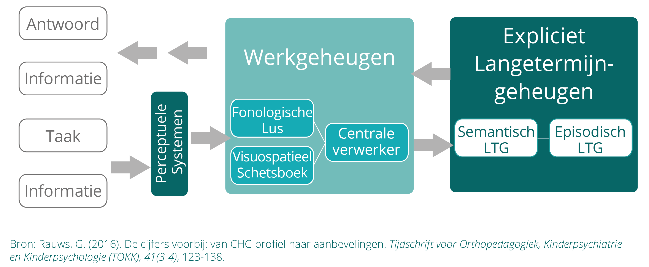
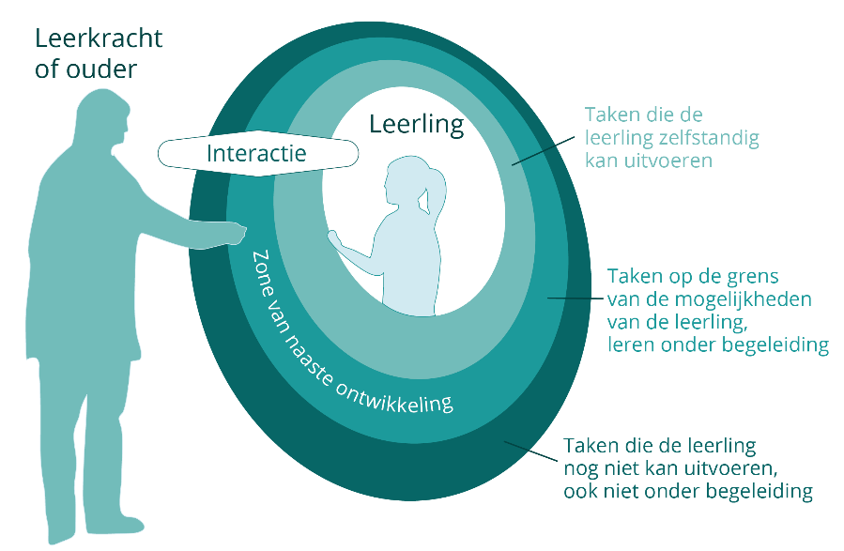
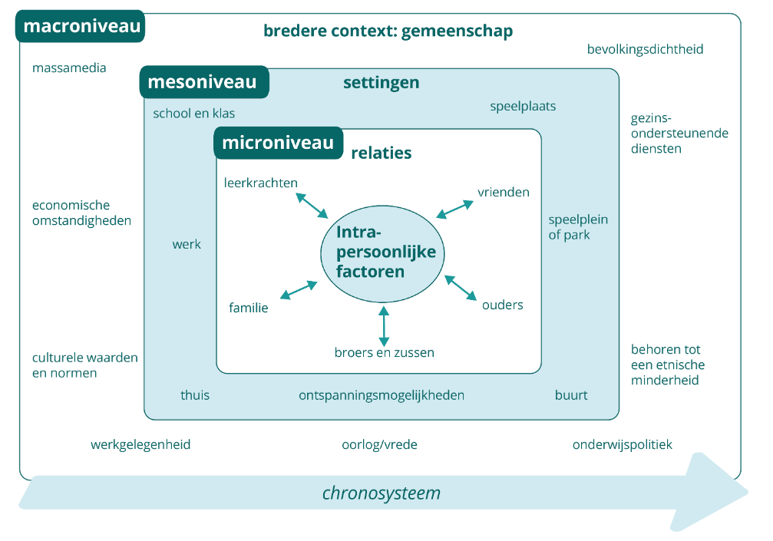
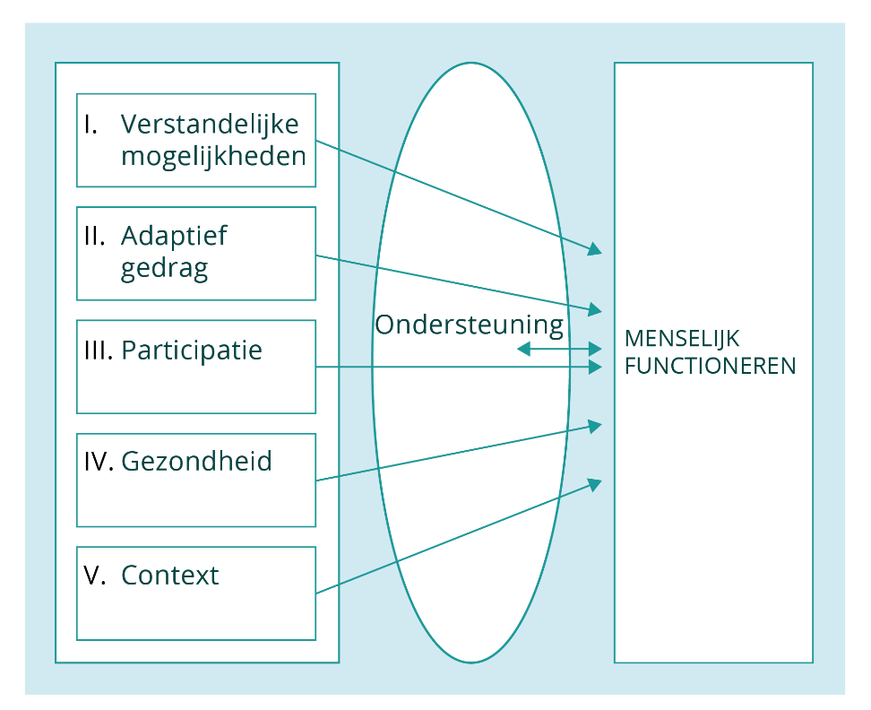
Theoretisch deel
Kwaliteit van leven (naar Schalock)
Onafhankelijkheid | Persoonlijke ontwikkeling
 | Zelfbepaling
Sociale participatie | Sociale relaties
 | Maatschappelijke participatie
 | Rechten
Welbevinden | Emotioneel welbevinden
 | Fysiek welbevinden
 | Materieel welbevinden

Slide 102
Theoretisch deel
Relevante ontwikkelingsaspecten en verschijningsvorm
Ontwikkeling cognitieve vaardigheden
Ontwikkeling adaptieve vaardigheden
Mogelijke problemen in de ontwikkeling van cognitieve en adaptieve vaardigheden
Verschijningsvorm verstandelijke beperking
Bronnenmateriaal cognitief, sociaal-emotioneel en adaptief functioneren en bijkomende functioneringsproblemen

Slide 103
Theoretisch deel
Definities en begrippen: intelligentie, cognitieve vaardigheden, adaptief gedrag, globale ontwikkelingsachterstand, verstandelijke beperking, klinisch oordeel
Classificatie
Dimensionele classificatie (ICF-CY, CHC-model en model AAIDD)
Categoriale classificatie (verstandelijke beperking, ernstbepaling, comorbiditeit en differentiaaldiagnostiek, prevalentie, prognose)
Etiologie
Positieve aspecten en ondersteunende factoren

Slide 104
Waar in het protocol en op de site?
Theoretisch deel
Bijlage Cognitieve ontwikkelingstheorieën
Bijlage Mindset
Bijlage Het CHC-model
Bijlage Multidimensioneel model van verstandelijke beperking volgens het AAIDD-model
Bijlage Kwaliteit van leven bij personen met een verstandelijke beperking

Slide 105
Take-home messages
Kijk breed naar de leerling. Hou ook rekening met de context
Hou rekening met wat de leerling zelf wil en wat voor hem belangrijk is.
Blijf professionaliseren!
info@prodiagnostiek.be
Notes:
Meer info rond succesfactoren professionaliseringsinitiatieven in CLB zie http://www.prodiagnostiek.be/sites/default/files/Prodiabrief%2011%20-%20Succesfactoren%20Professionalisering.pdf

